Slide 1
OPEN API
를 활용한
지역 관광 홍보 시스템
AWS를 활용한 자바 · 스프링기반 풀 스택 개발자 양성
2023.09.29
이젠IT아카데미
C team

Slide 2
목차
01
02
03
개요
기획
개발
· 팀 소개
· 프로젝트 개요
· 프로젝트 일정
· 개발 환경
· 서비스구성도
· 요구사항
· 유즈케이스
· 프로토타이핑
· 프로젝트 설계서
· 데이터베이스
· 디렉토리 설계
· 구현 기능

Slide 3
01
개요
팀 소개
프로젝트 개요
프로젝트 일정
개발환경

Slide 4

01
팀 소개
남동현
기획
· HTML 제작
· 유즈케이스
· DB 물리 설계
· ERD
팀장
개발
· 로그인
· 메인 페이지
· 추천 여행지 목록
· 일정 작성
· 일정 수정

Slide 5

01
팀 소개
박지원
기획
· HTML 제작
· DB 논리 설계
· 요구분석서
· PPT
개발
· 회원가입
· 카카오 API 회원가입 & 로그인
· 카카오 API 지도 연동
· 추천 일정 목록
· 화면설계서
· PPT
팀원

Slide 6

01
팀 소개
윤진주
기획
· HTML 제작
· UI·UX 제작
· CSS 총괄
팀원
개발
· 마이페이지 목록
· 전체 VIEW 페이지
· 스케줄 스와이프
· 카카오 맵 API 연동 및 일정 마커
· Alert & Confirm 모달 팝업 구현

Slide 7
01
프로젝트 개요
1
나만의 전주여행
프로젝트명
2
태그를 활용한 여행지 정보 제공을 통해
사용자의 보다 쉬운 여행 계획을 도움
기획의도
3
JSP MVC 이해와 실력 향상
기획목적

Slide 8

01
프로젝트 일정
09
2023.08 -
일
월
화
수
목
금
토
27
28
29
30
31
01
02
문서 작성 및 화면구현 (UI·UX제작 및 HTML작성)
03
04
05
06
07
08
09
데이터베이스 설계
PPT작성
중간발표
10
11
12
13
14
15
16
웹 개발
17
18
19
20
21
22
23
웹 개발
PPT
최종발표

Slide 9
01
개발 환경
01
02
03
개발환경
언어 및 기술
개발 도구
tomcat 9.0
MySQL 8.1.0
JDK 13.02
HTML · CSS
Java · JSP
JavaScript
MySQL 8.1.0
Eclipse 2019_12
StarUML
Photoshop

Slide 10
02
기획
서비스구성도
요구사항
유즈케이스
데이터베이스

Slide 11
02
서비스 구성도
메인
여행지
일정
마이페이지
관광지
일정글보기
작성글보기
음식점
일정글쓰기
추천한 일정
숙박
담은여행지
작성리뷰

Slide 12

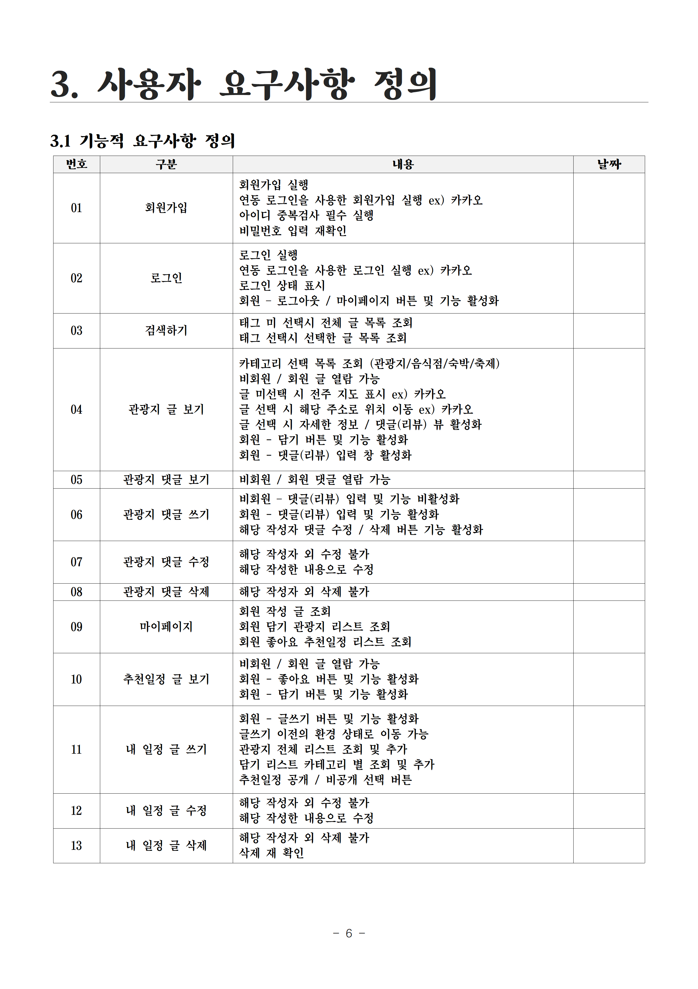
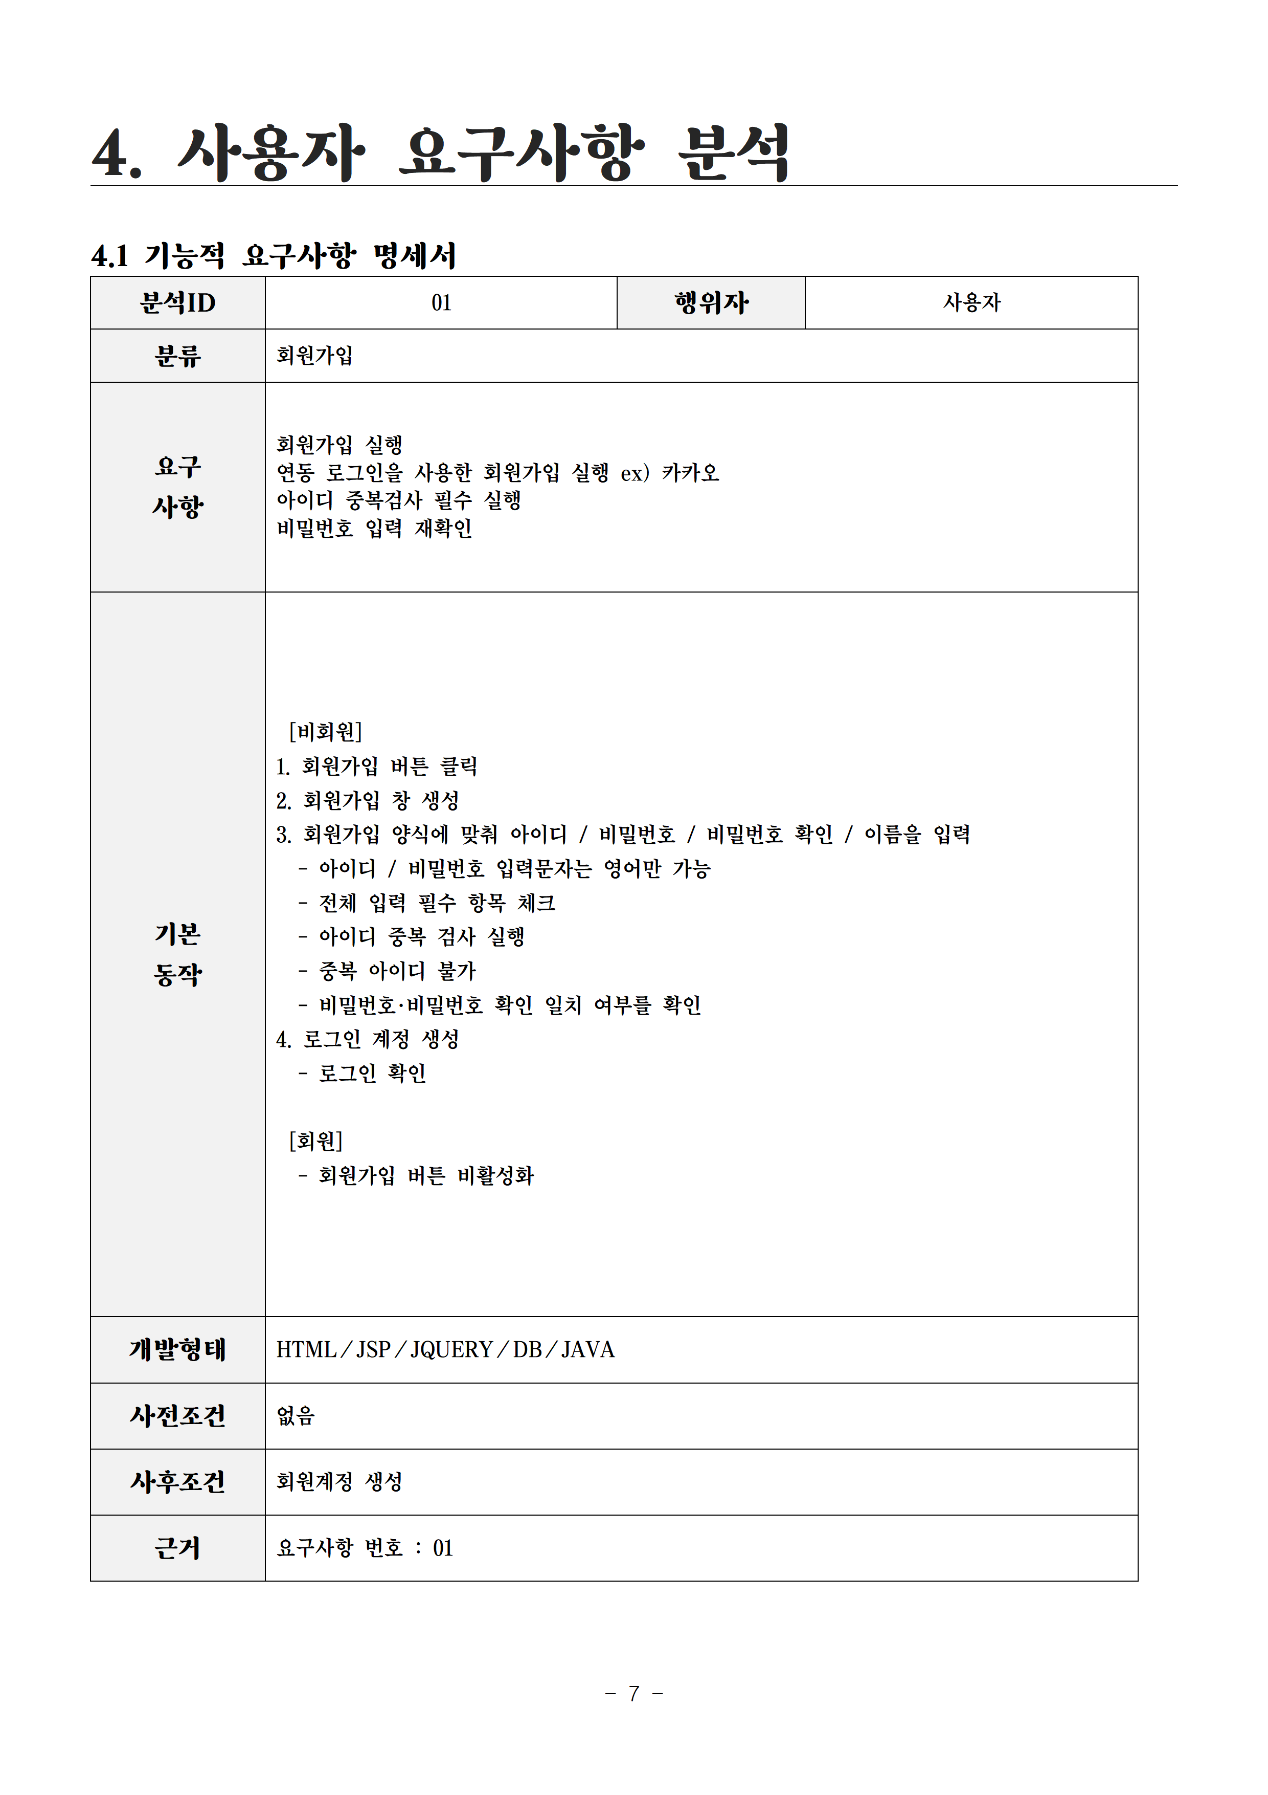
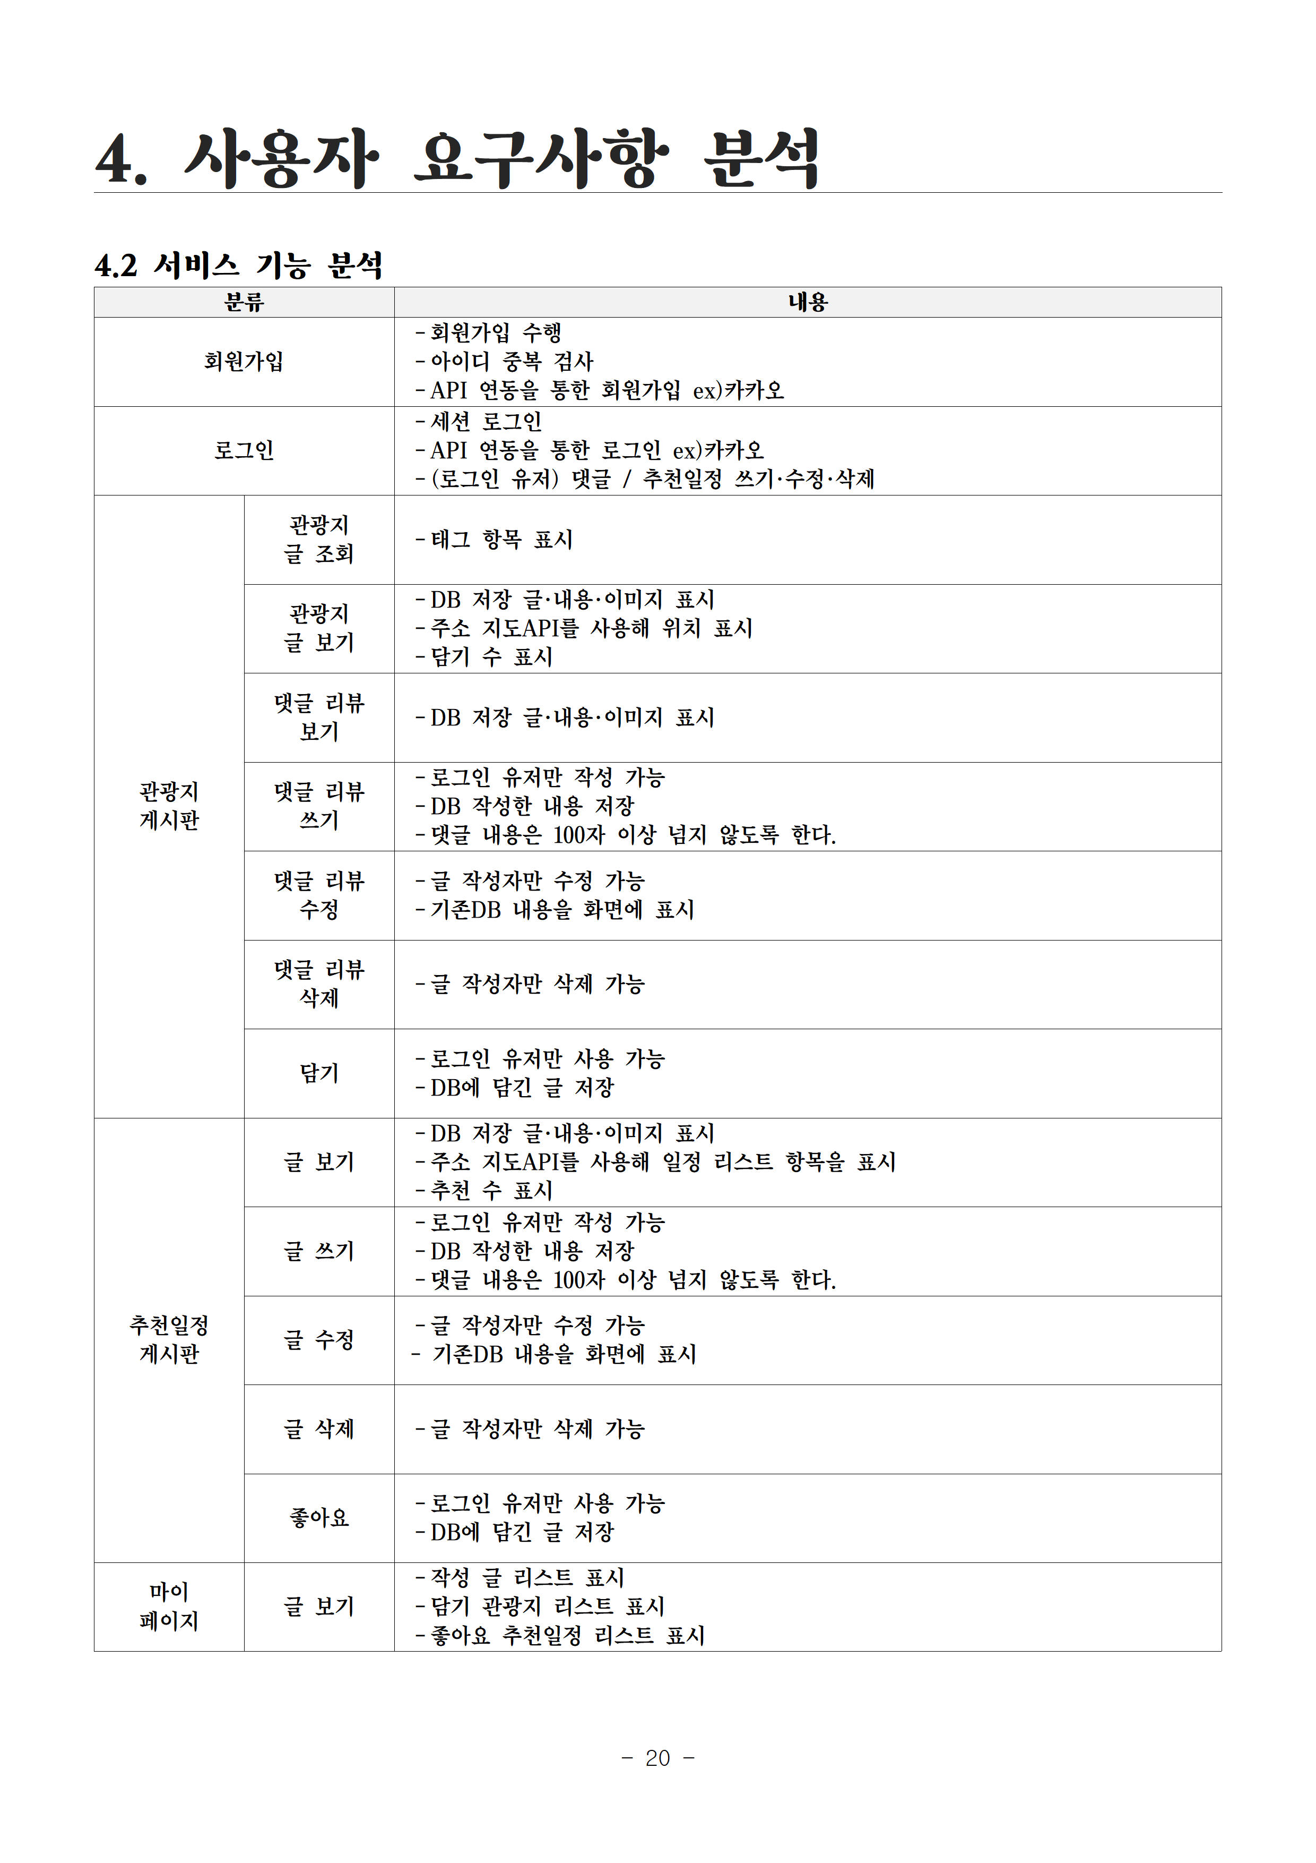
02
요구사항<1>
표지
기능적 요구사항
정의
기능적 요구사항
명세서
서비스 기능
분석

Slide 13
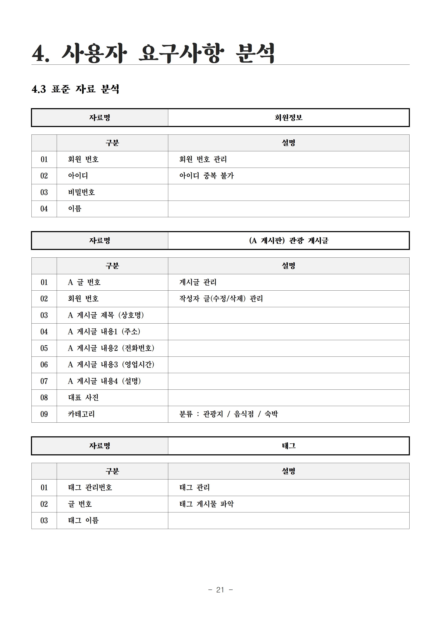
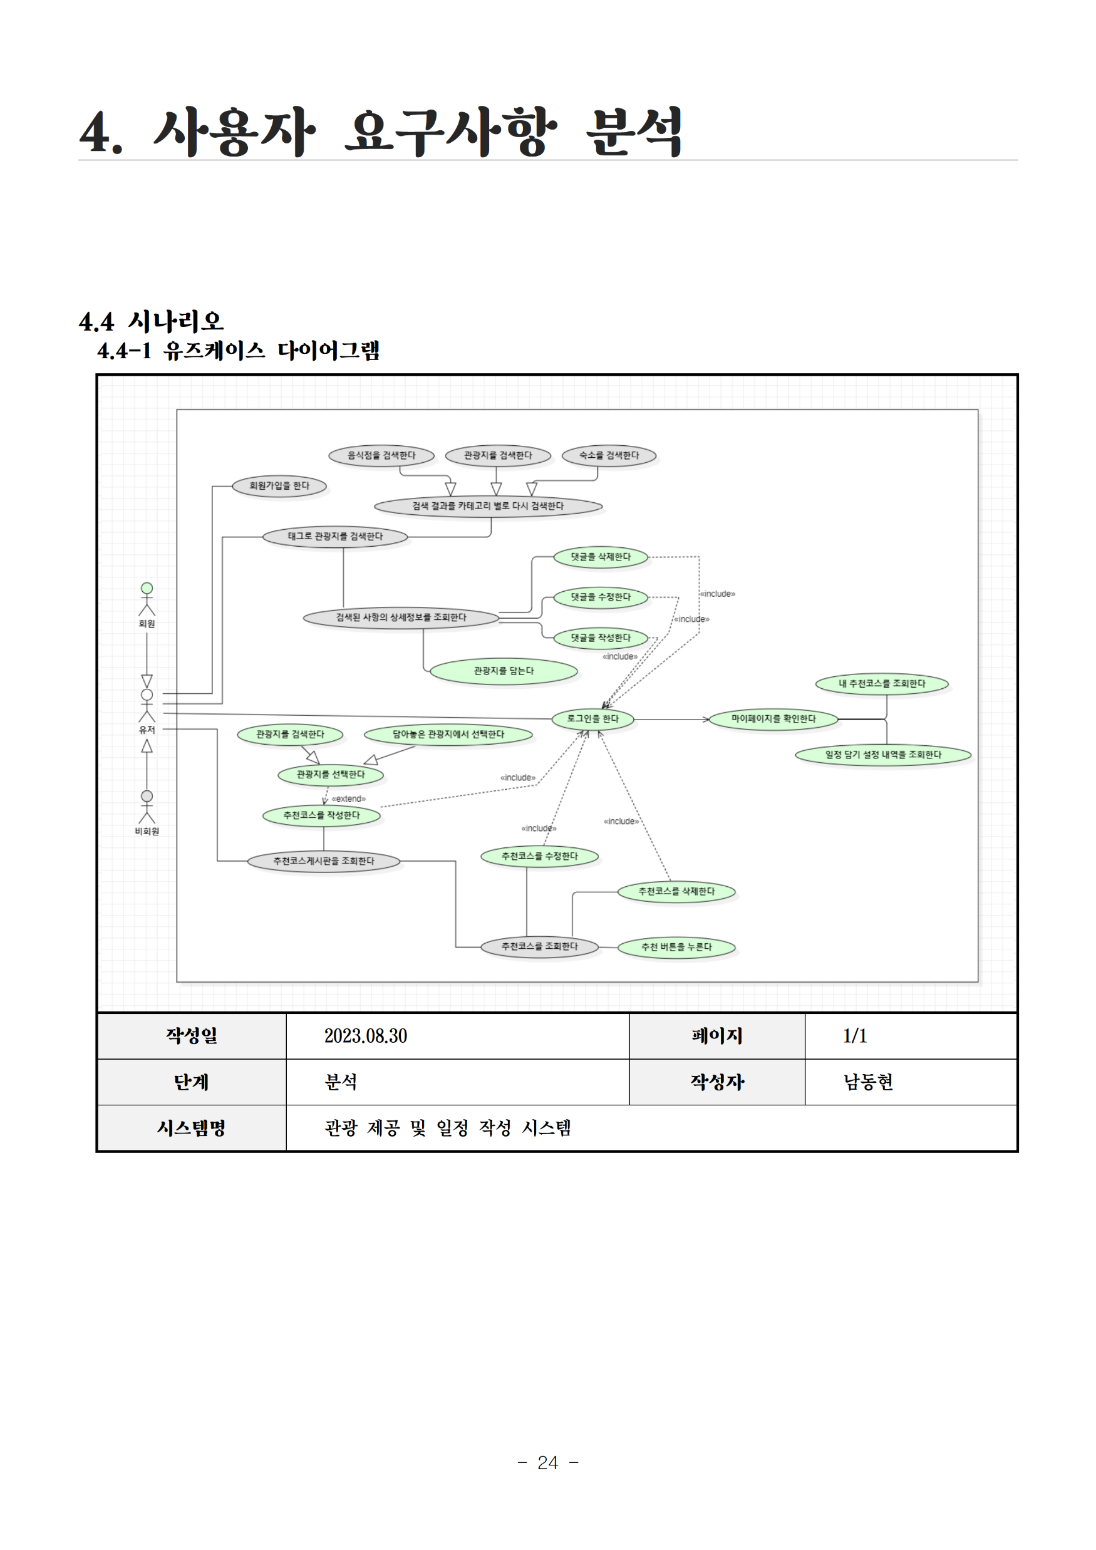
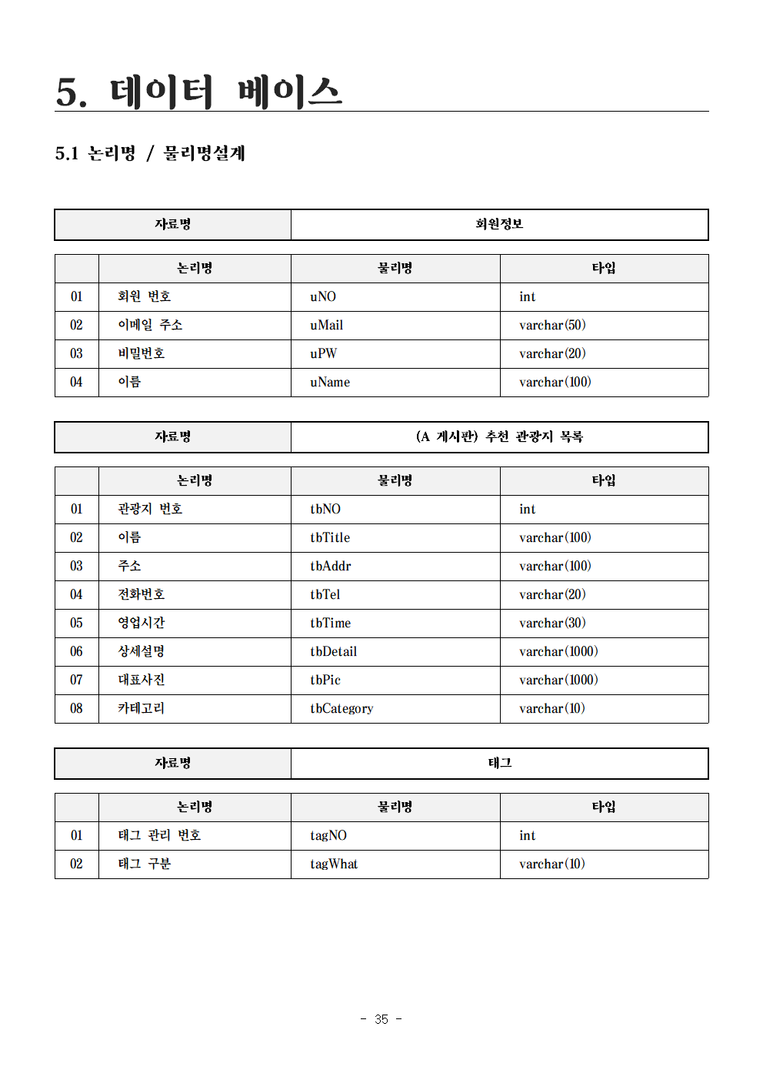
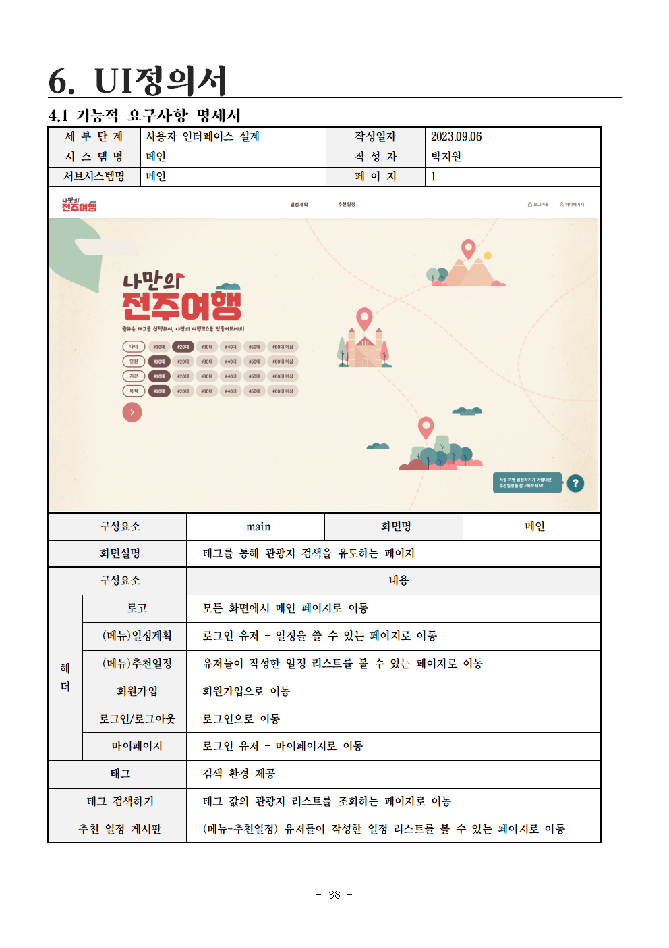
02
요구사항<2>
표준 자료 분석
유즈케이스
설계
데이터베이스
논리·물리 설계
UI 정의서

Slide 14
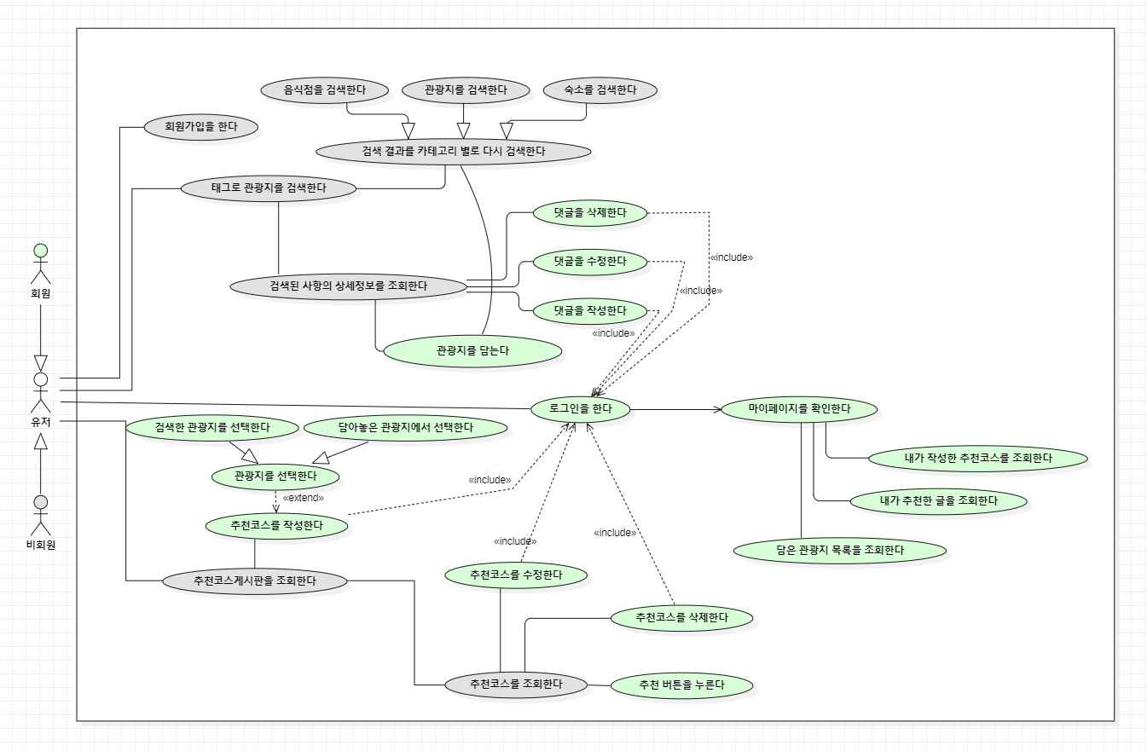
02
유즈케이스

Slide 15
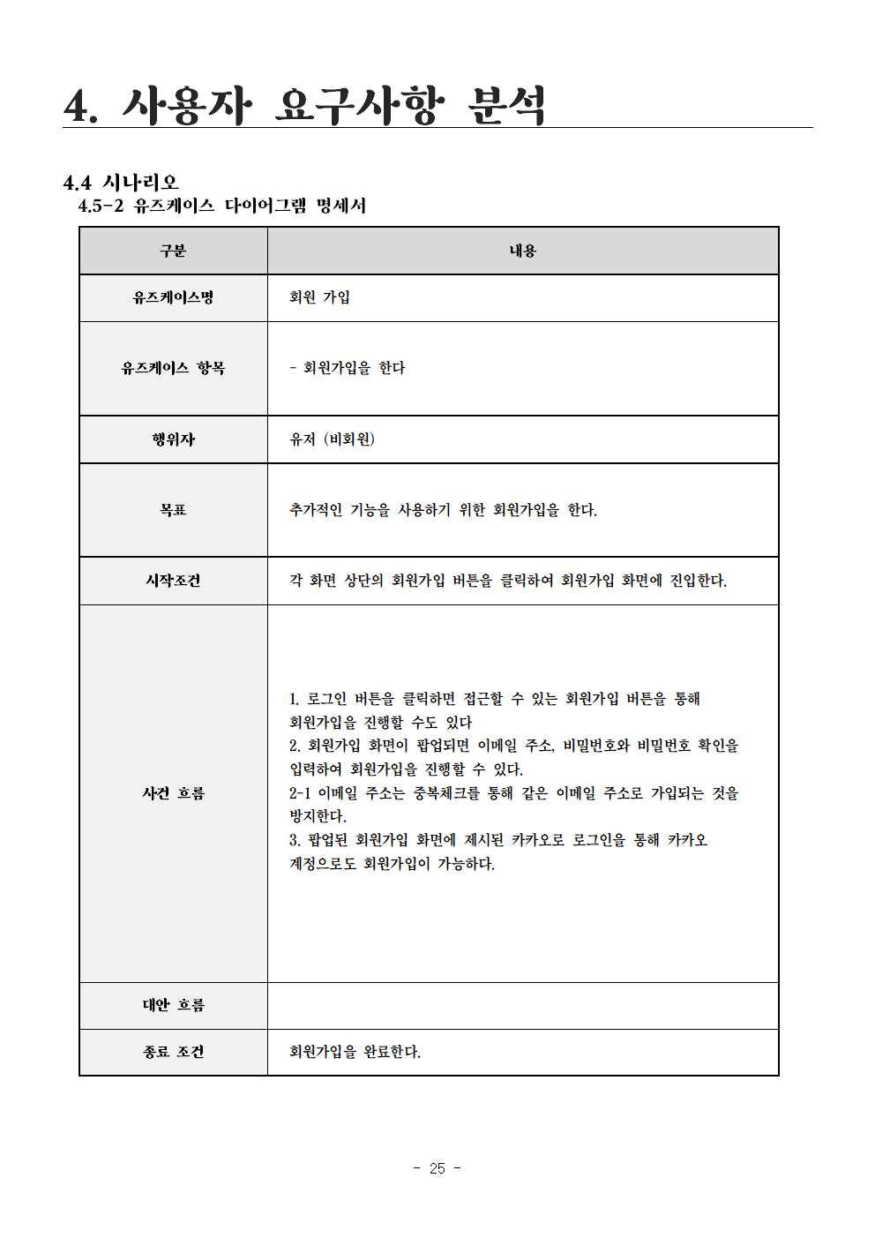
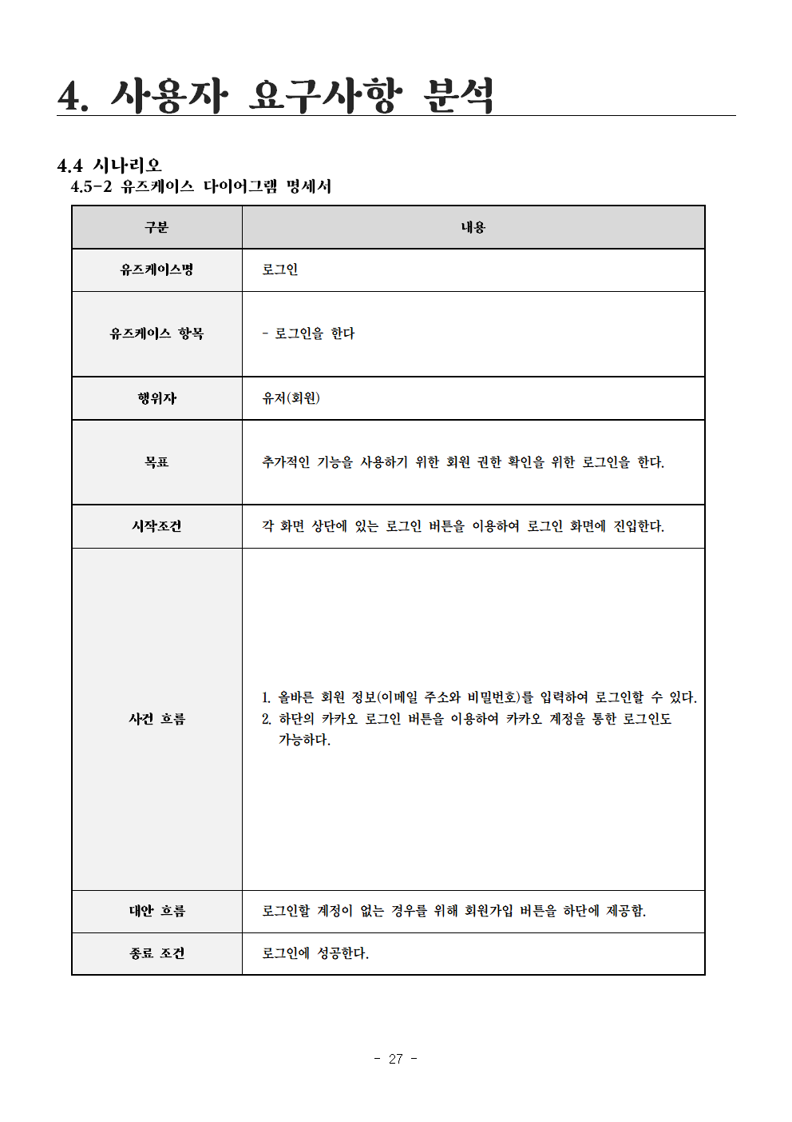
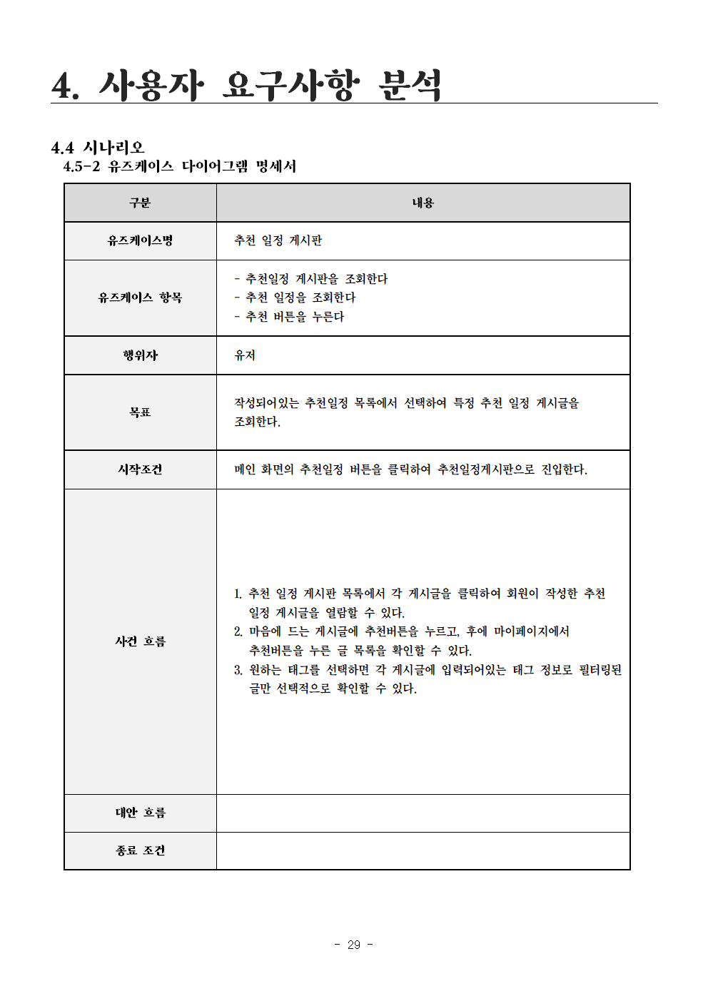
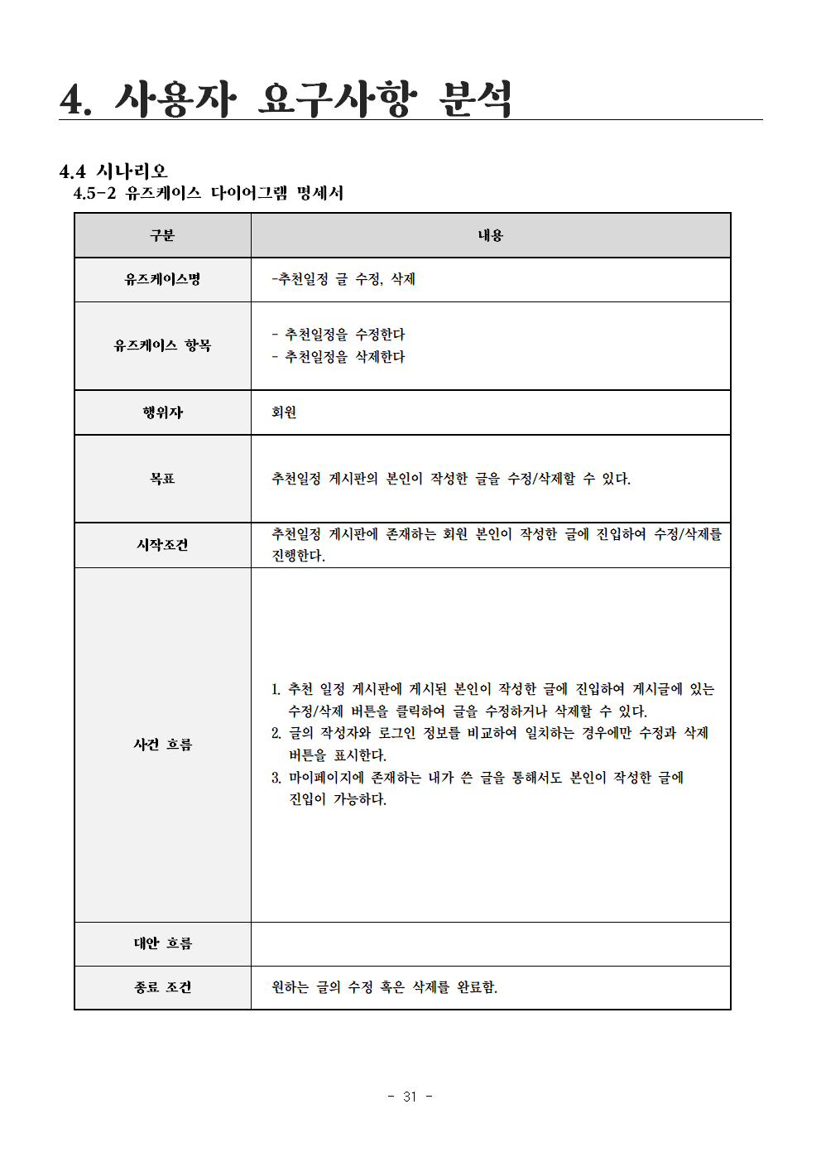
02
유즈케이스
유즈케이스 명세서

Slide 16
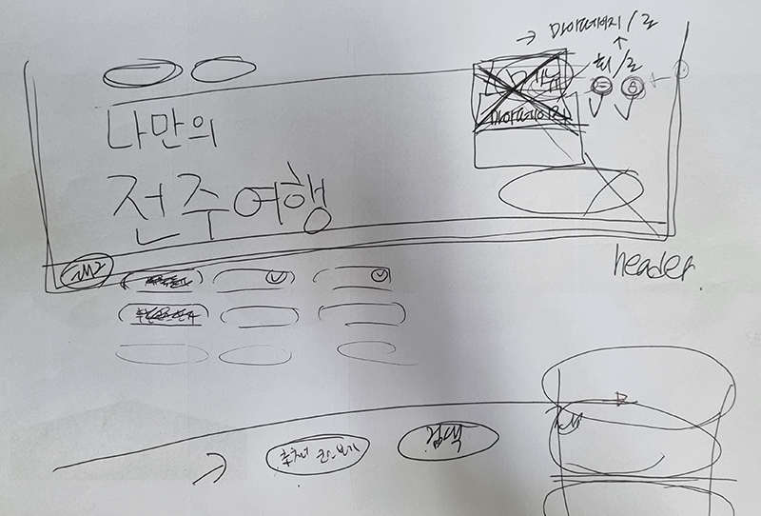
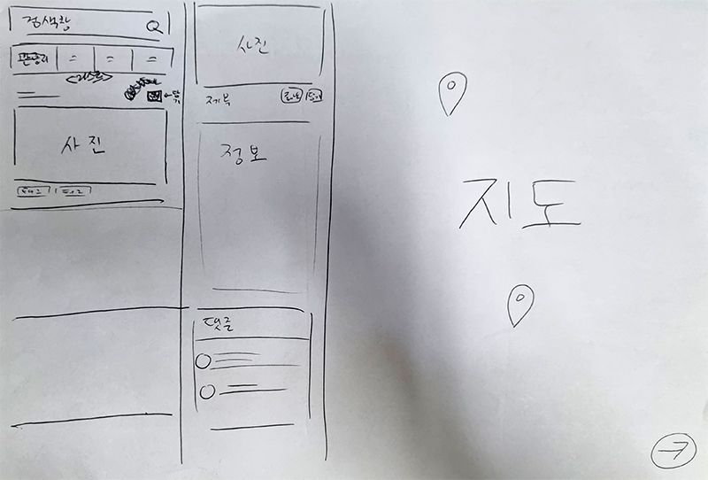
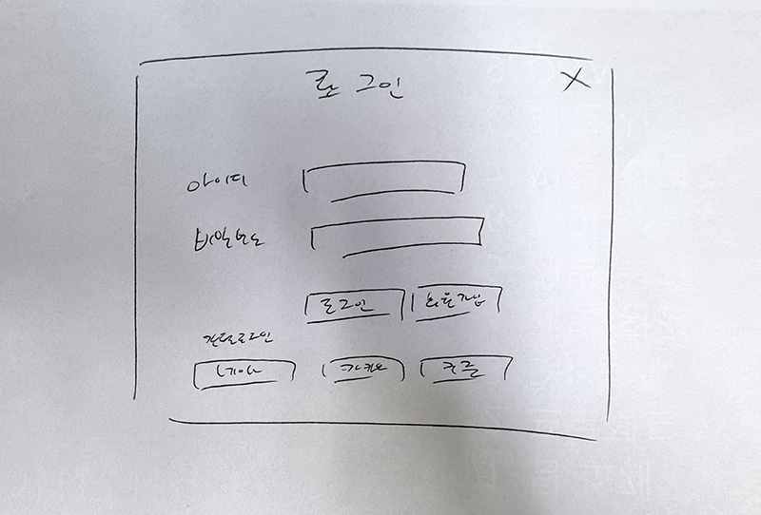
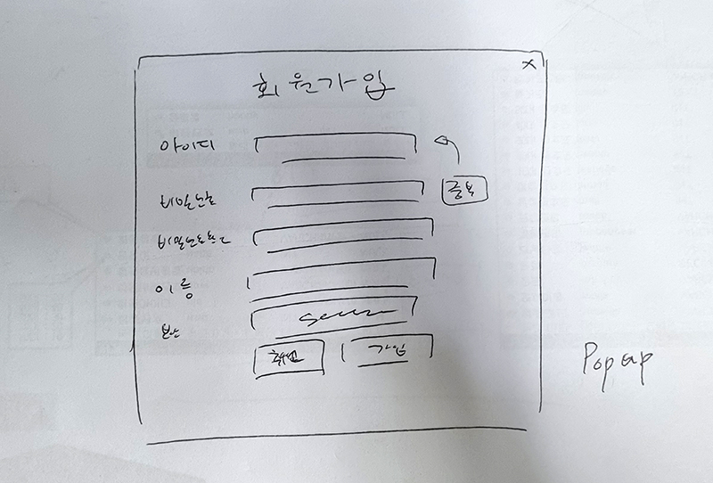
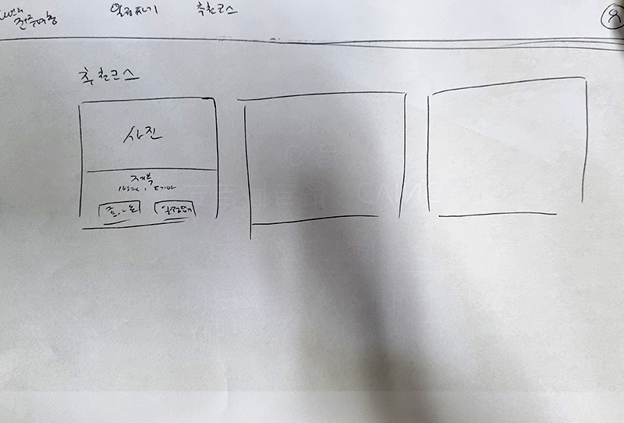
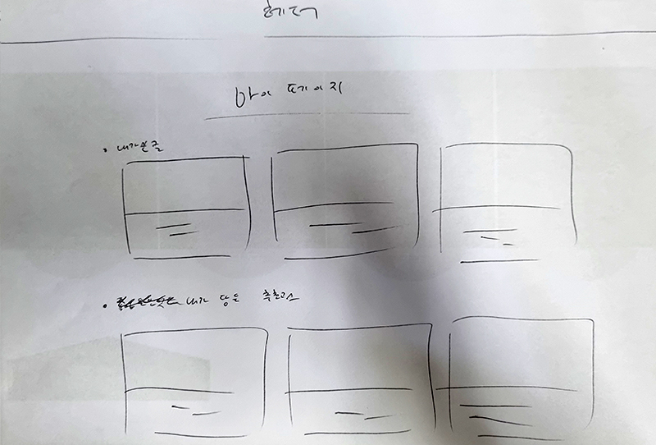
02
프로토타이핑<1차>
페이퍼 프로토타이핑

Slide 17
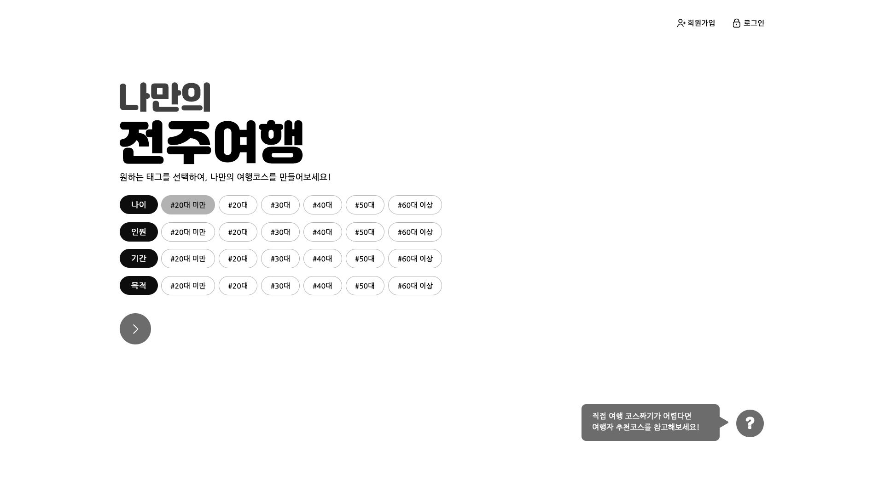
02
프로토타이핑<2차>
메인

Slide 18
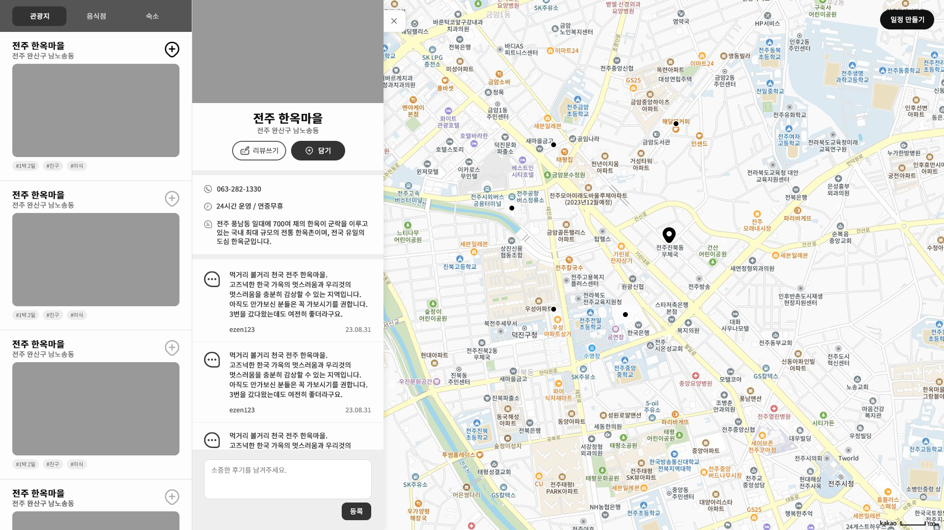
02
프로토타이핑<2차>
여행지 목록

Slide 19
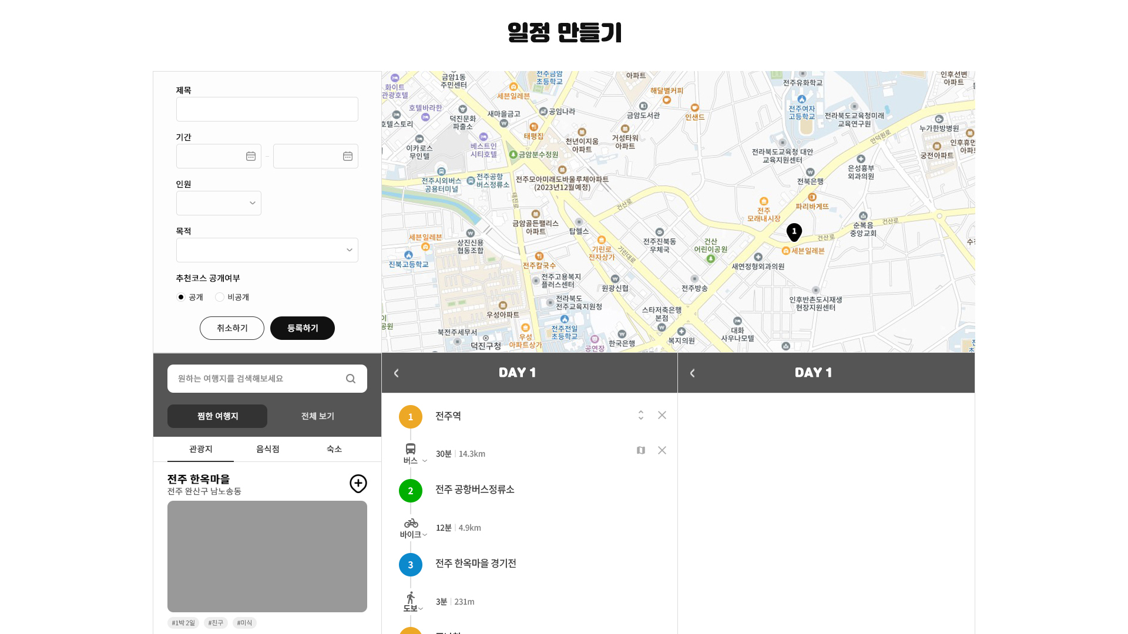
02
프로토타이핑<2차>
일정 글 쓰기

Slide 20
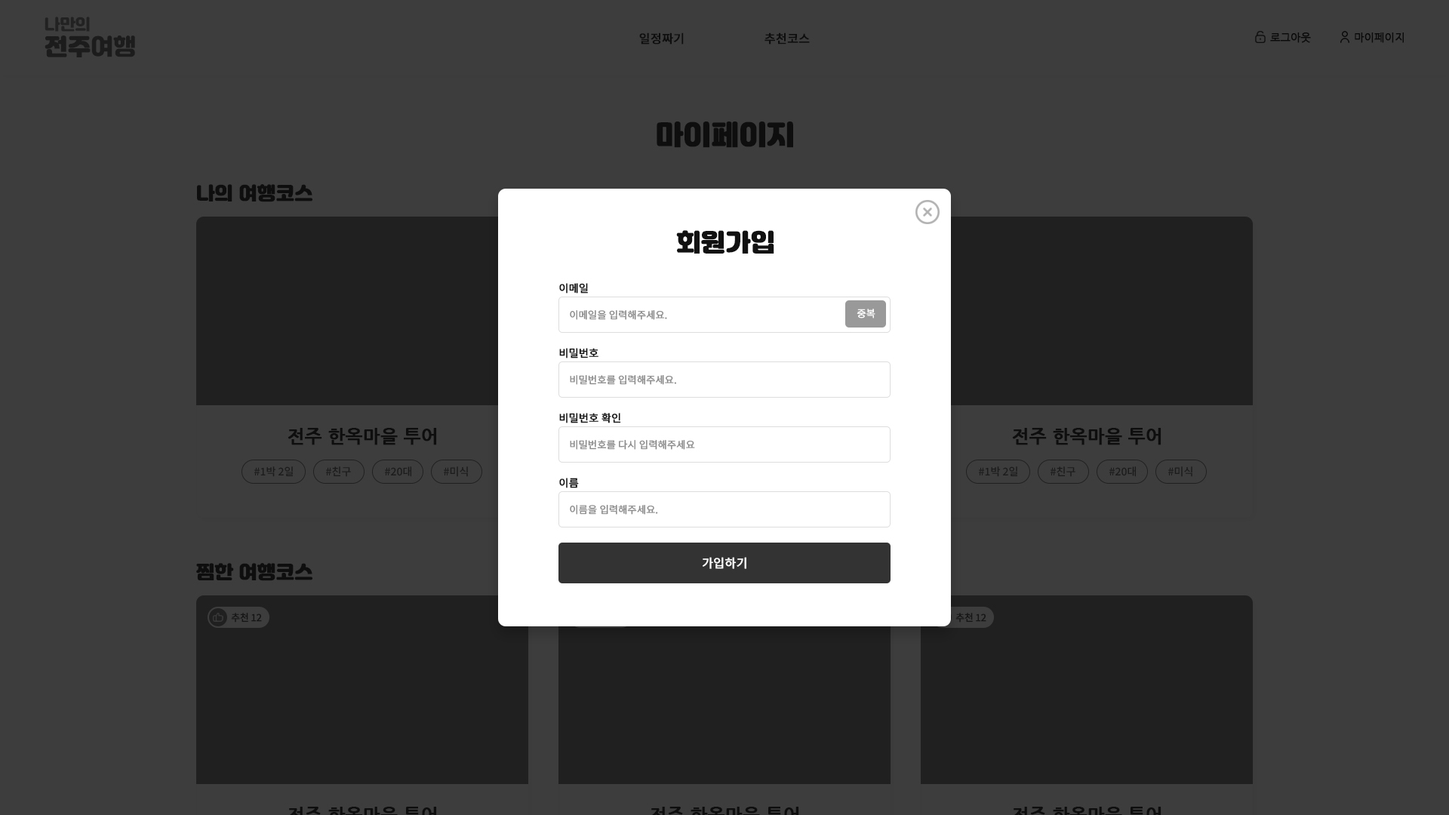
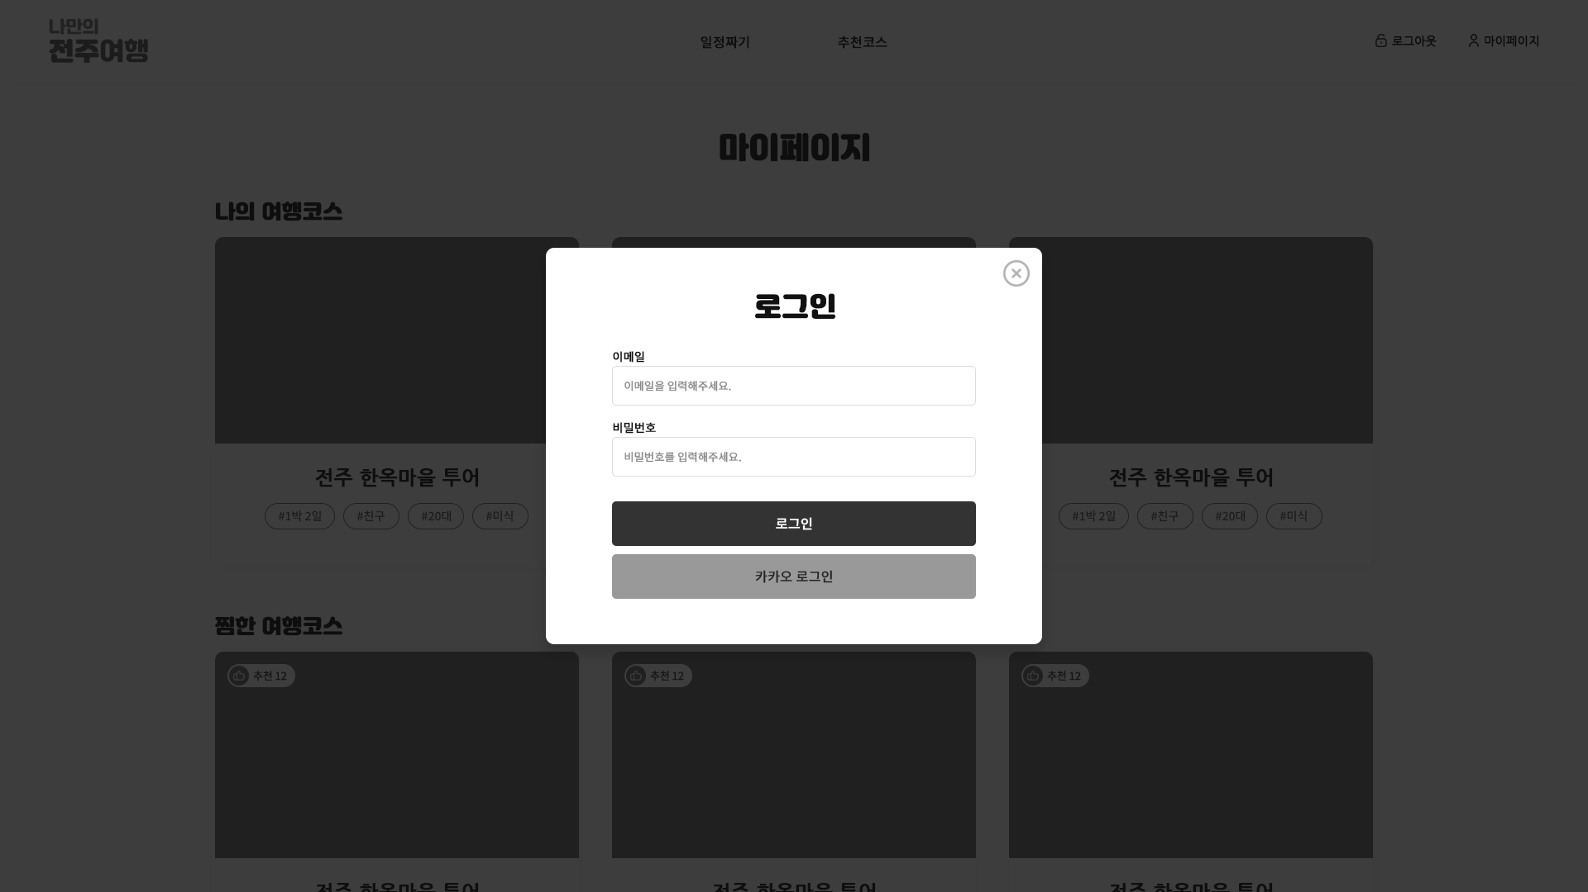
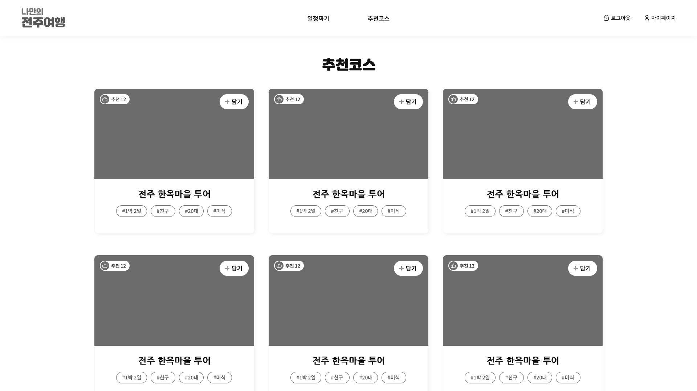
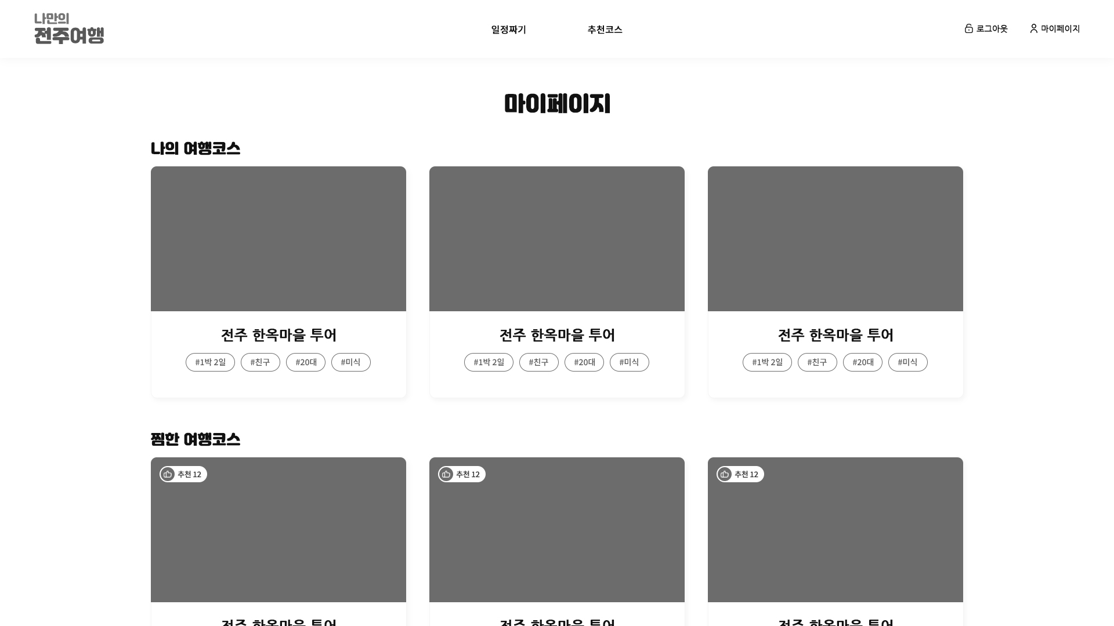
02
프로토타이핑<2차>
회원가입
로그인
추천일정
마이페이지

Slide 21
03
개발
프로젝트 설계서
데이터베이스
디렉토리 설계
구현 기능

Slide 22

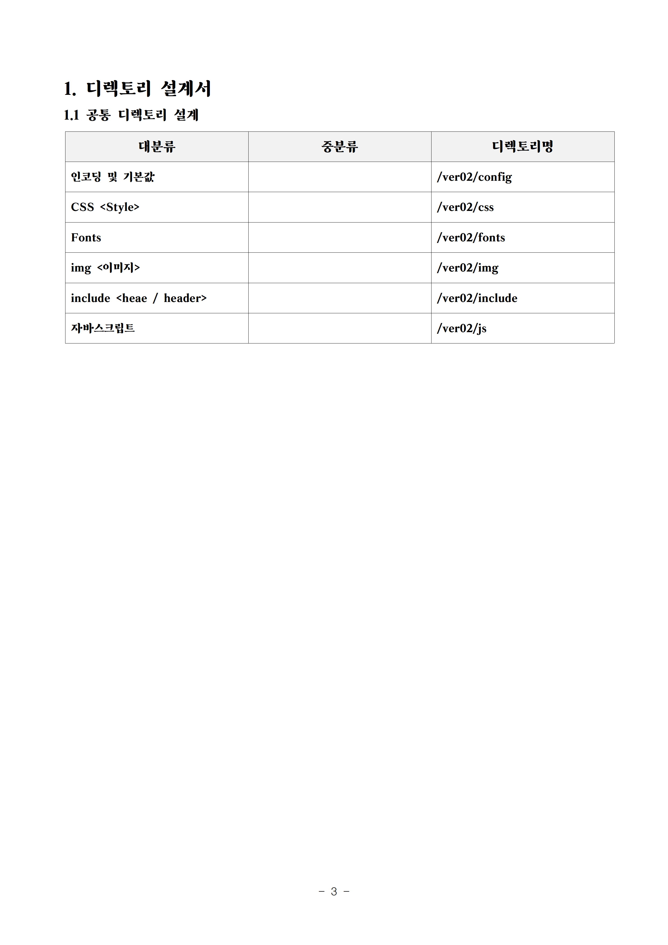
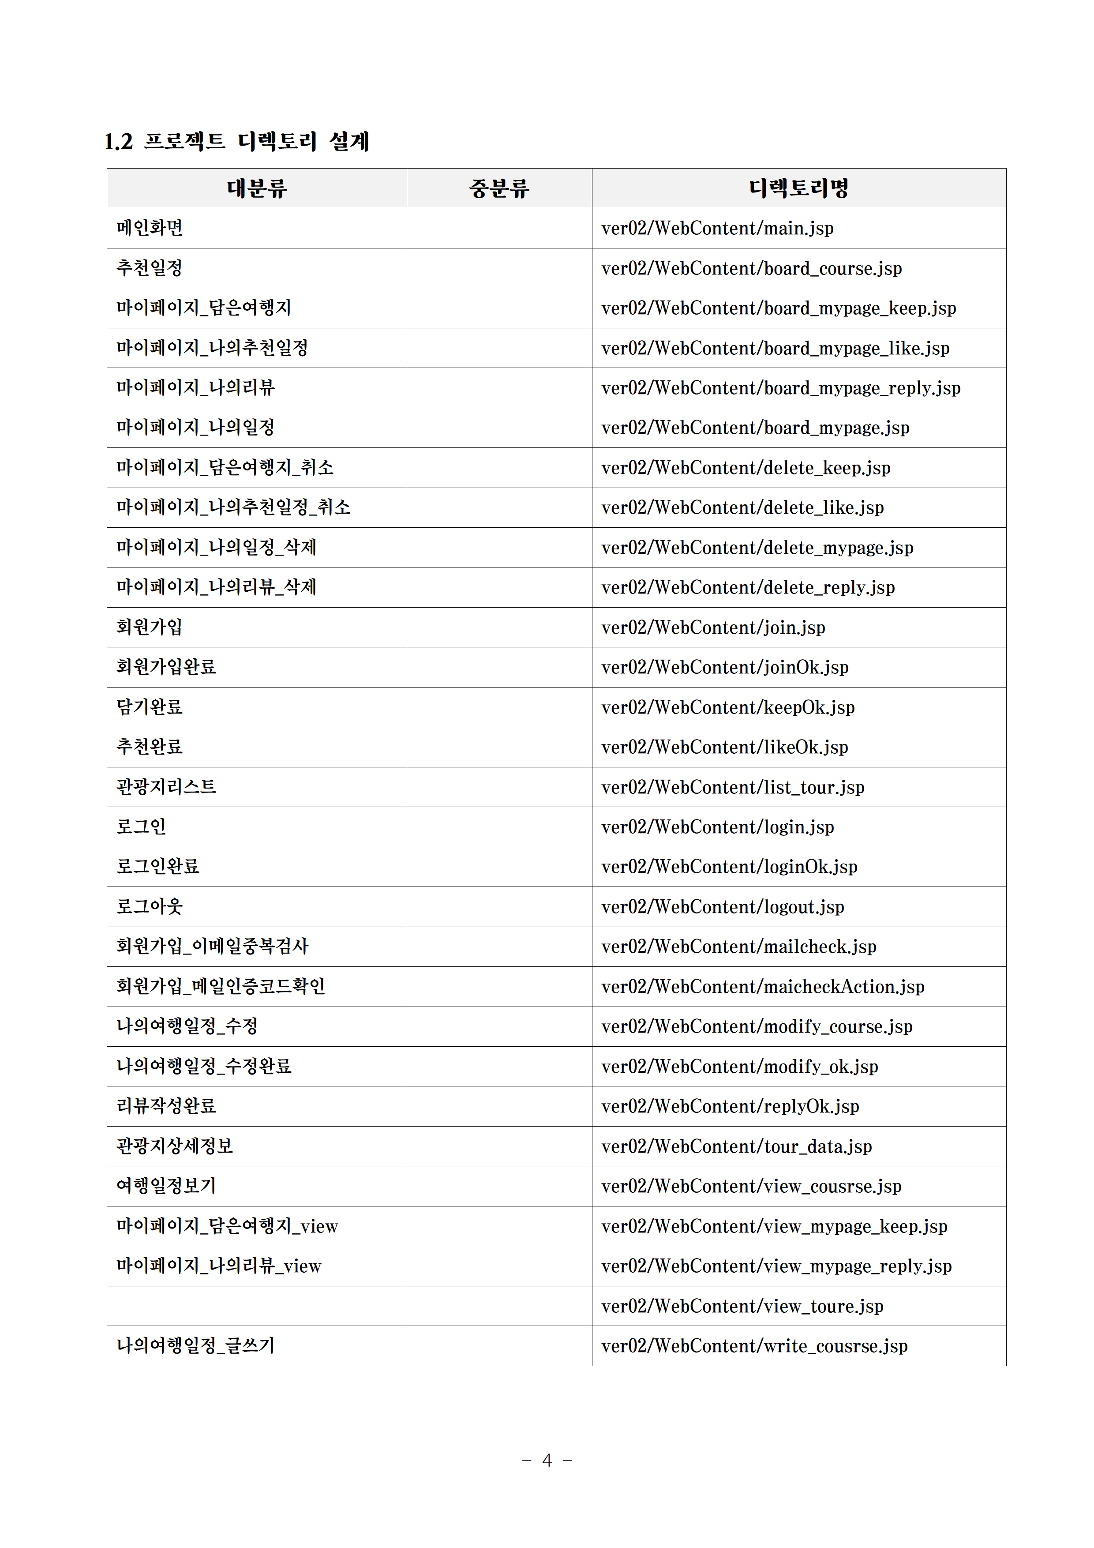
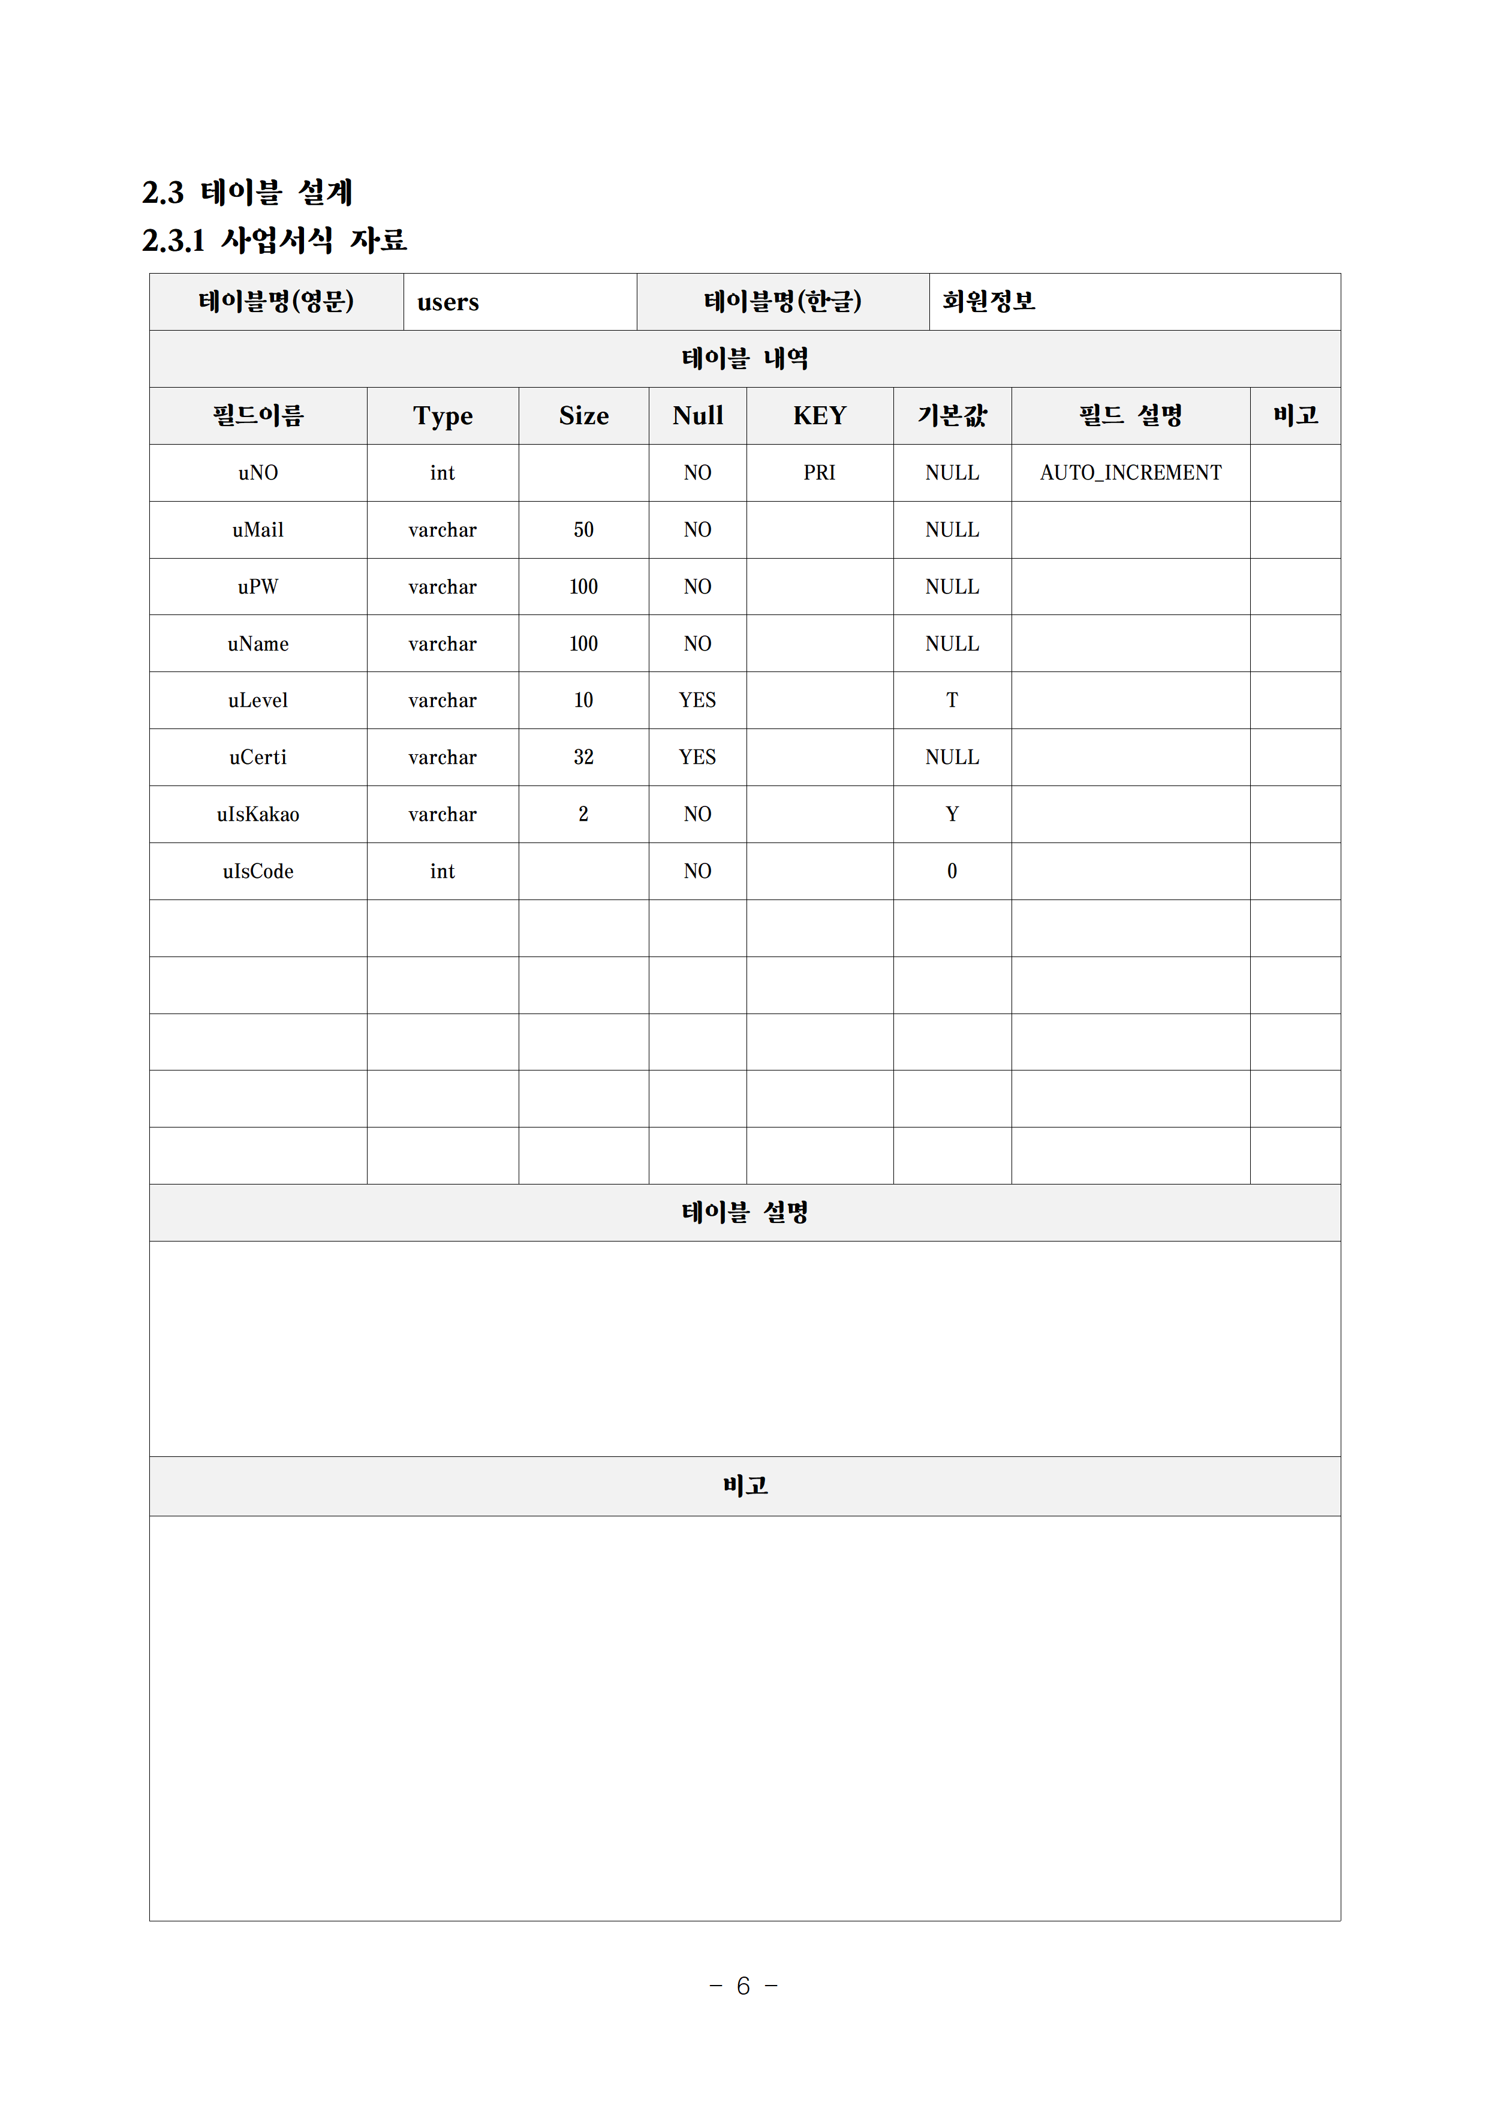
03
프로젝트 설계서<1>
표지
공통
디렉토리 설계서
프로젝트 디렉토리 설계서
DB 테이블
설계서 <1>

Slide 23
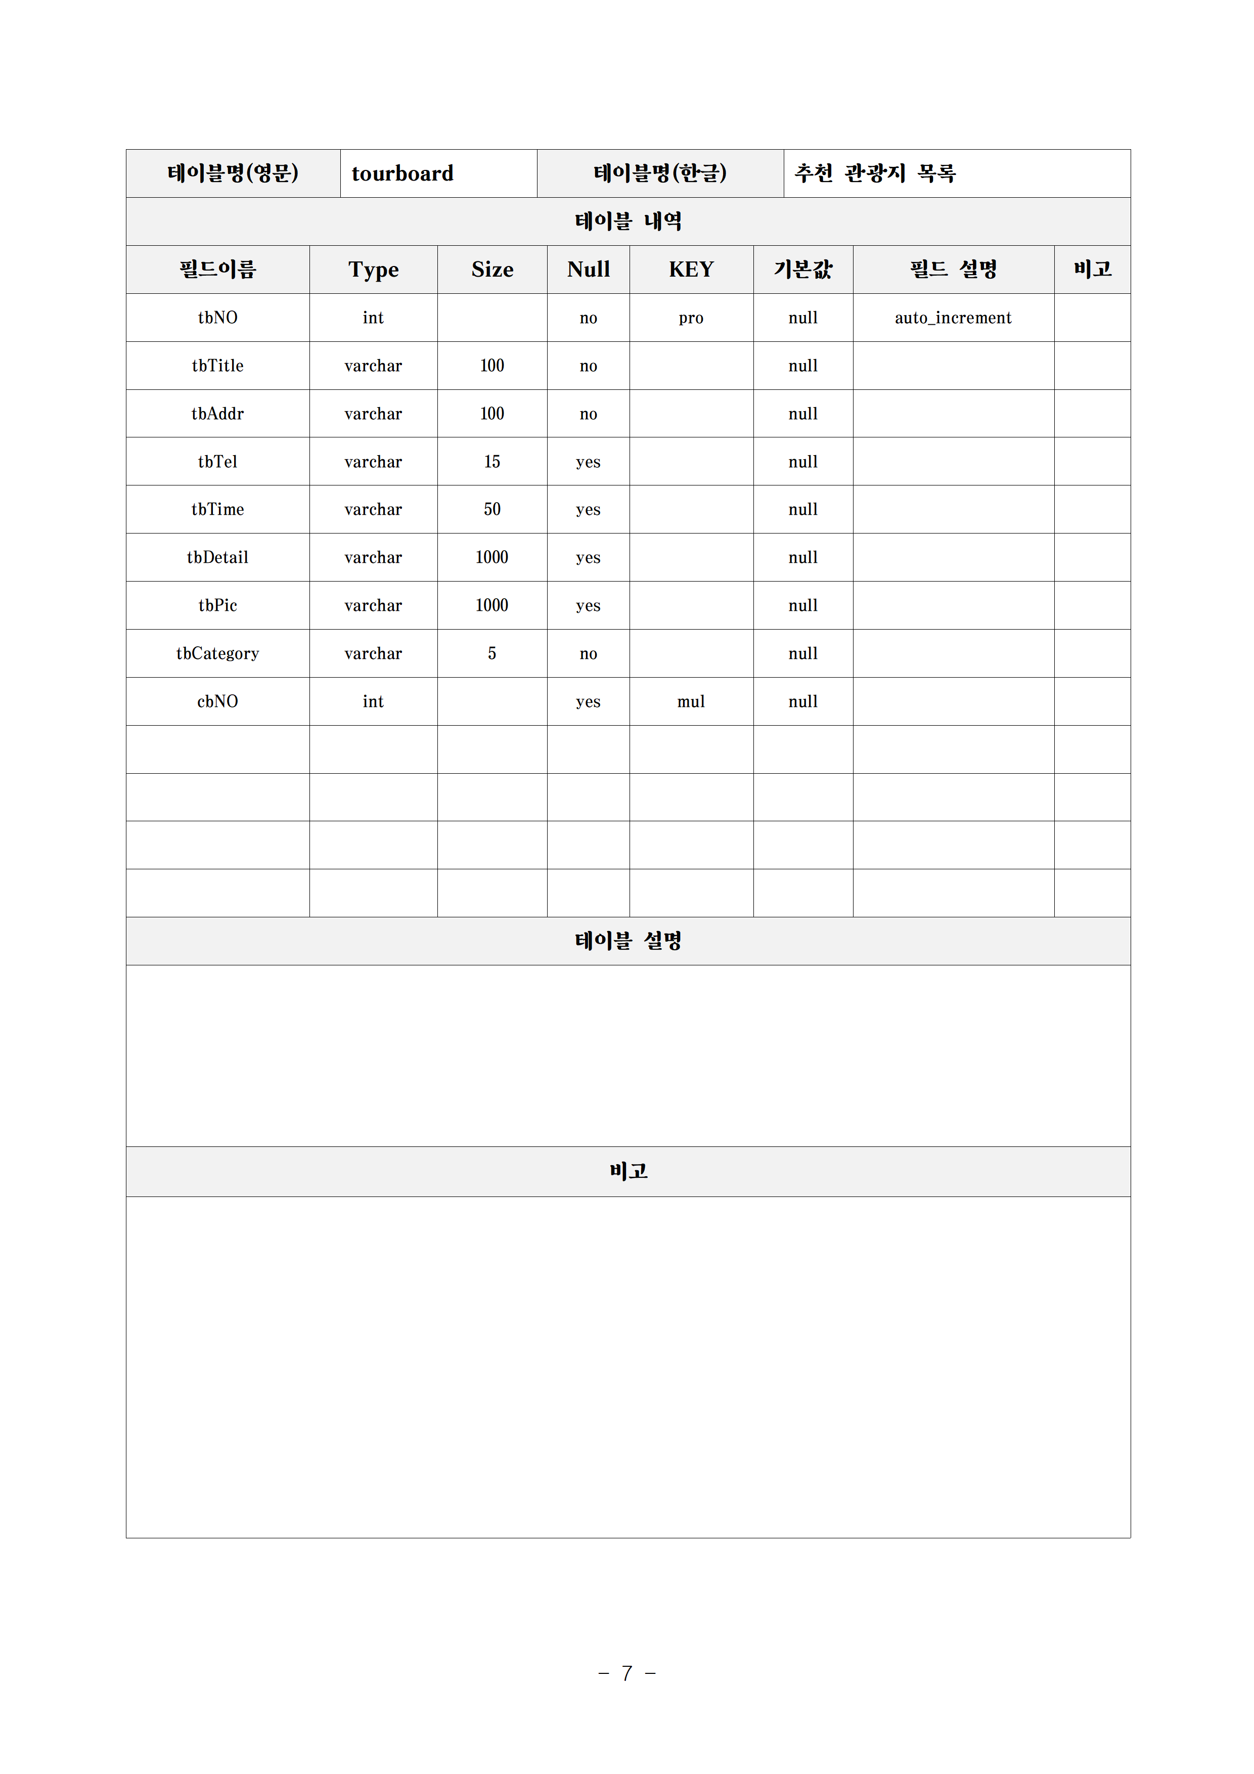
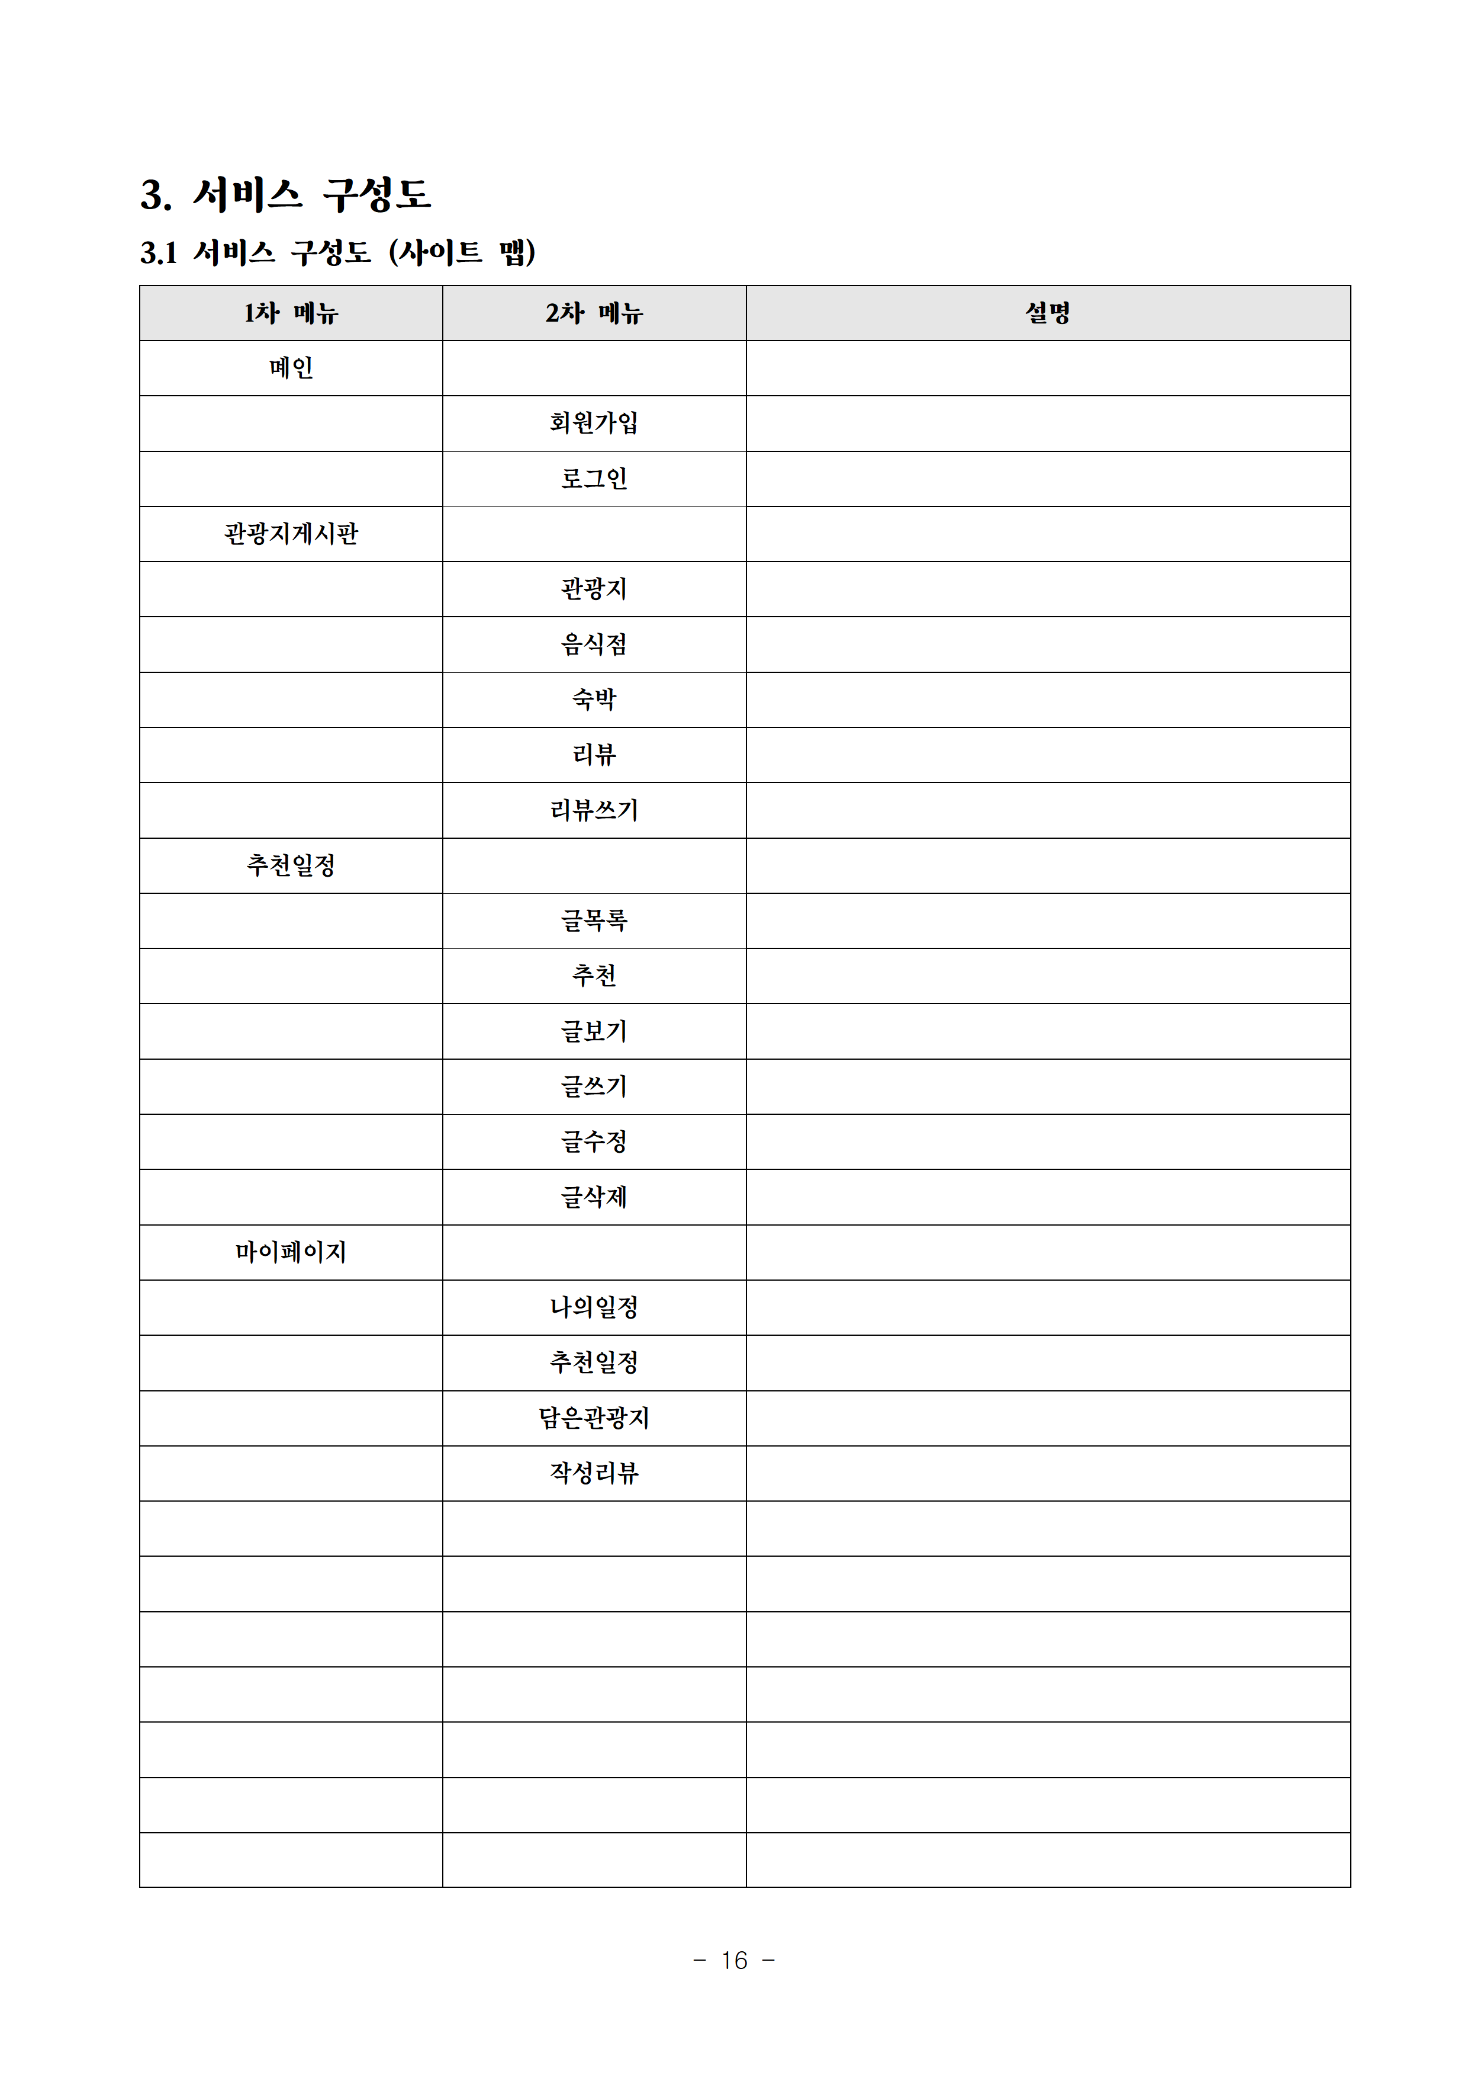
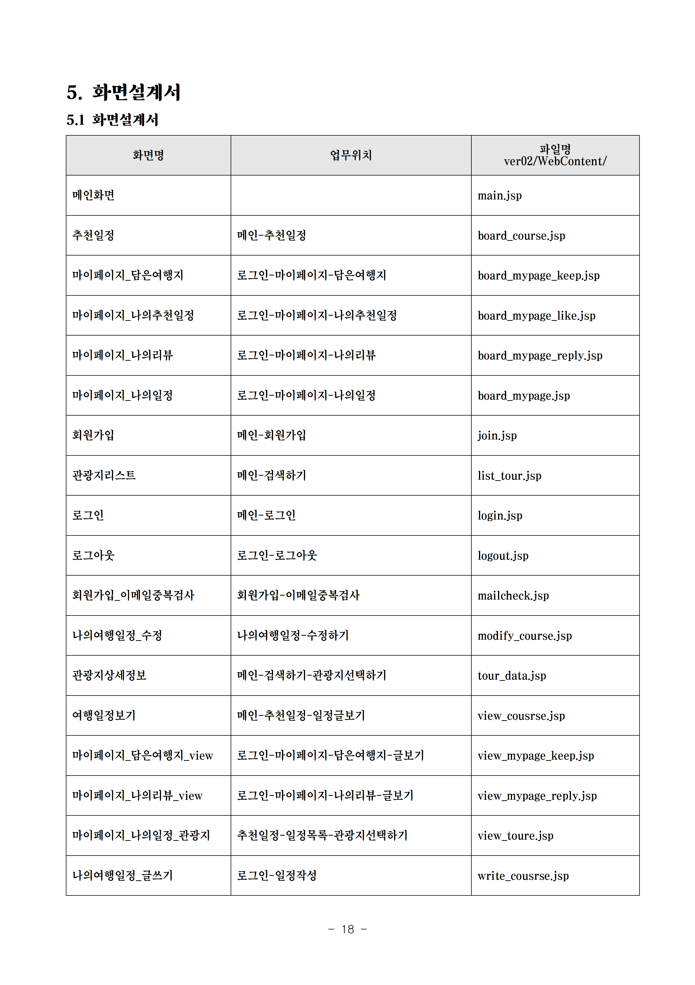
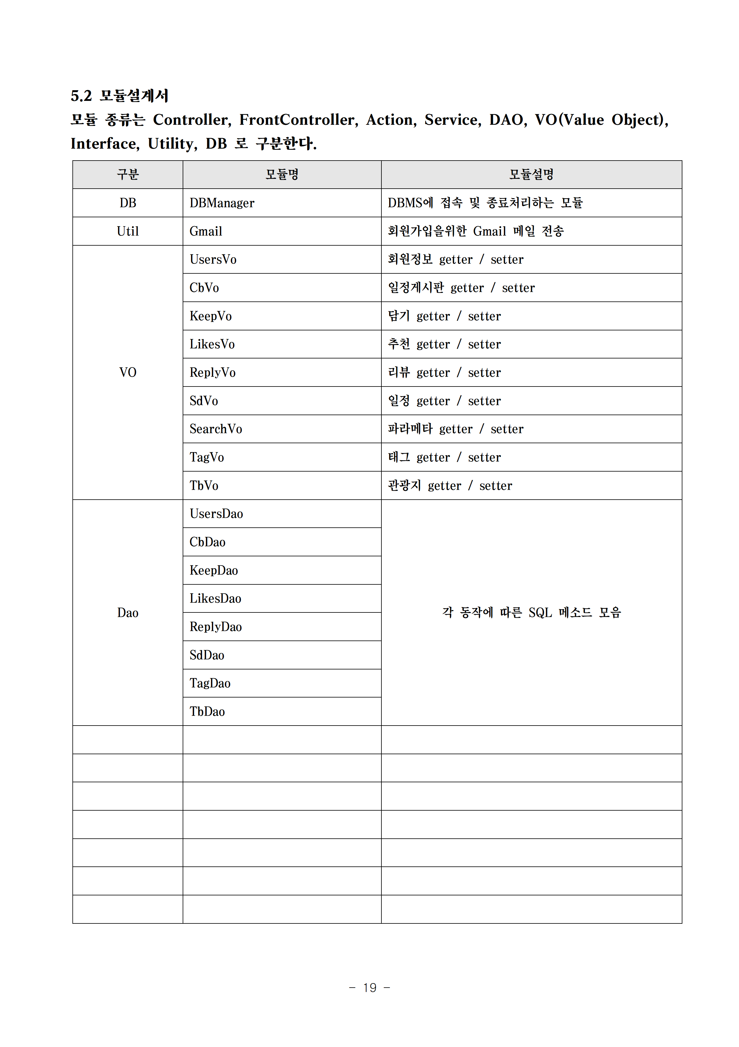
03
프로젝트 설계서<2>
DB 테이블
설계서 <2>
서비스
구성도
화면 설계서
모듈 설계서

Slide 24
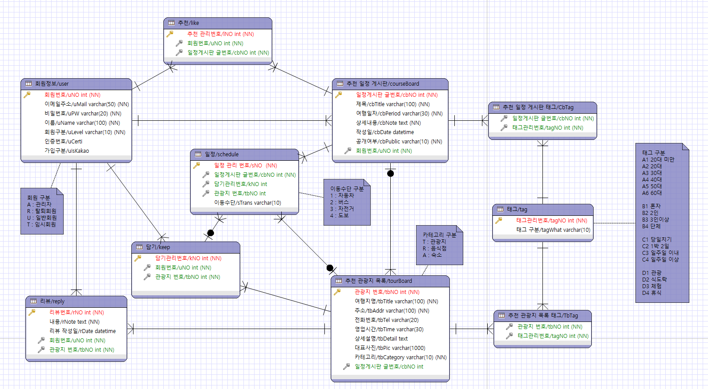
03
데이터베이스
ERD

Slide 25
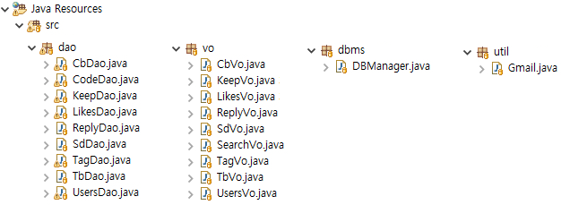
03
디렉토리 설계
JAVA

Slide 26
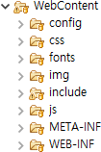
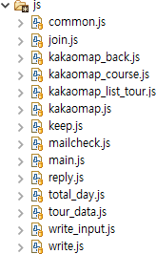
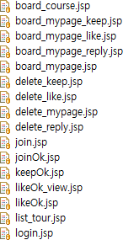
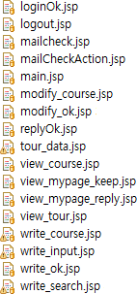
03
디렉토리 설계
WebContent

Slide 27
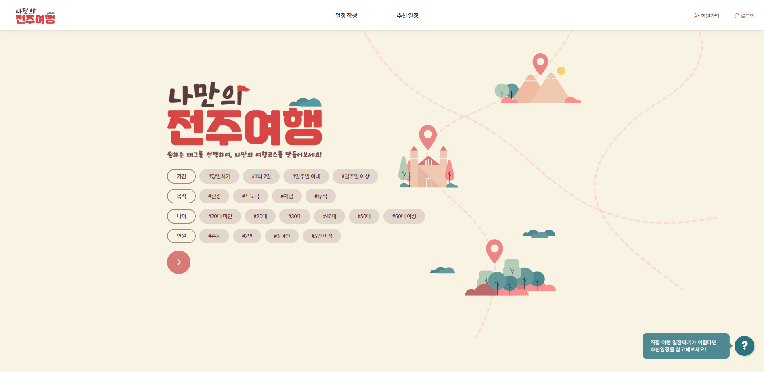
03
구현 기능
1
메인

Slide 28
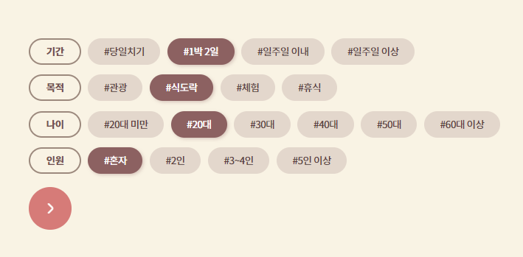
03
구현 기능
태그를 활용한 여행지 검색
1
태그 검색
메인

Slide 29
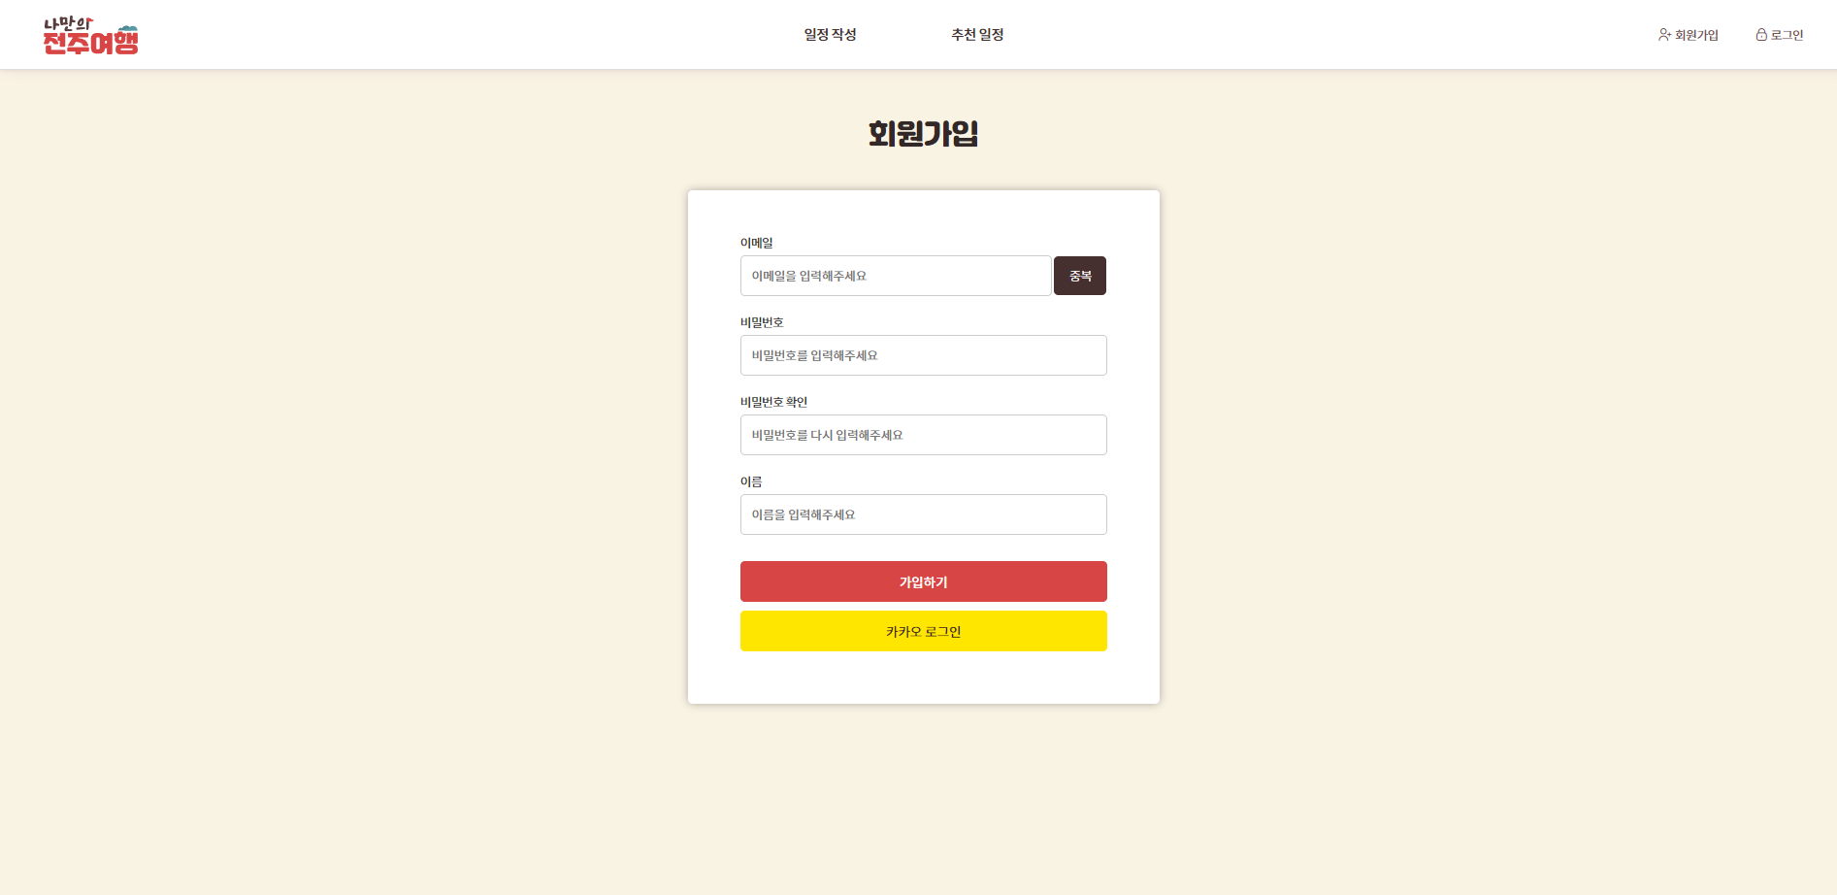
03
구현 기능
1
2
3
회원가입

Slide 30
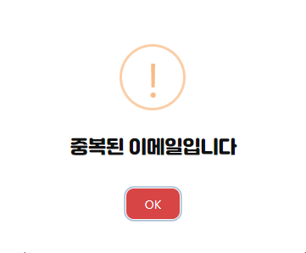
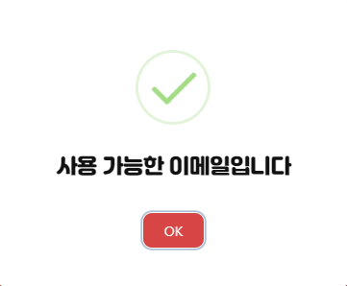
03
구현 기능
중복일 때
중복이 아닐 때
1
이메일 중복 검사
회원가입

Slide 31
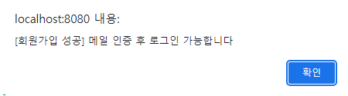
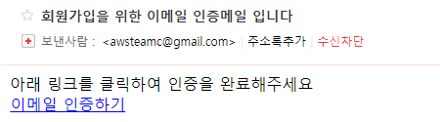
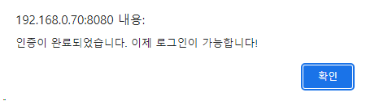
03
구현 기능
메일 인증 후 가입완료
2
가입하기
회원가입

Slide 32
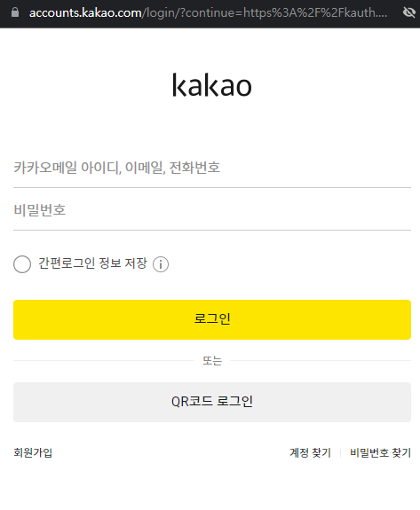
03
구현 기능
카카오 연동 회원가입
3
카카오 회원가입
회원가입

Slide 33
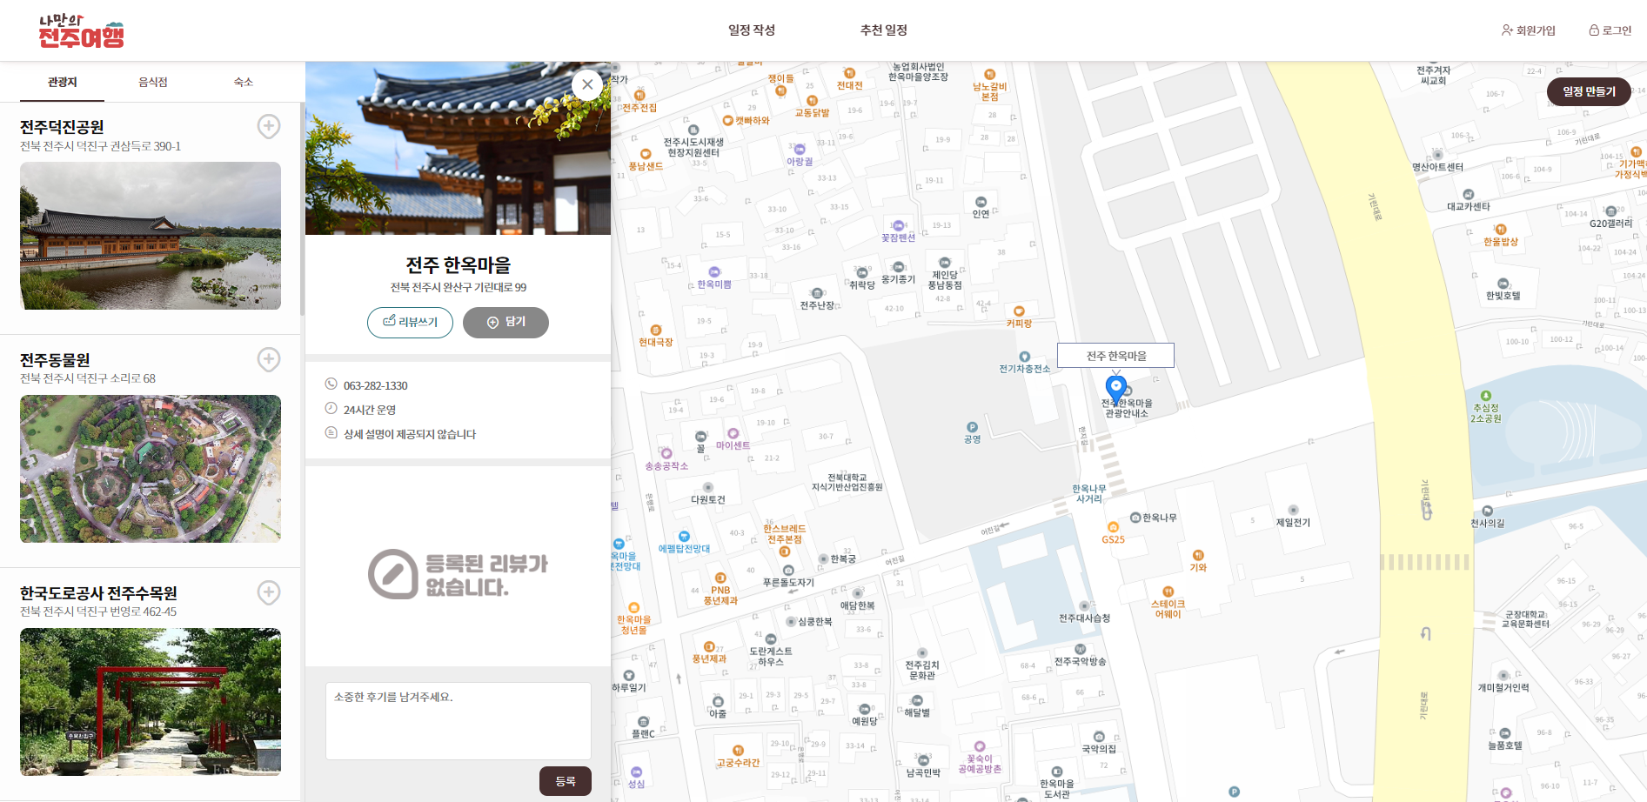
03
구현 기능
1
3
2
여행지 목록

Slide 34
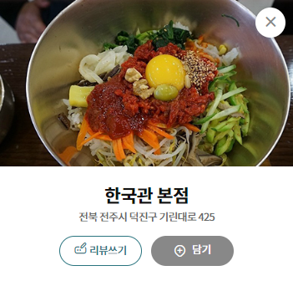
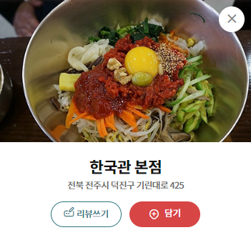
03
구현 기능
1
담기
여행지 목록
담기 전
담기 후

Slide 35


03
구현 기능
리뷰 작성
2
리뷰
리뷰
여행지 목록

Slide 36

03
구현 기능
장소 위치 표시
3
지도
여행지 목록

Slide 37

03
구현 기능
1
2
3
마이페이지

Slide 38


03
구현 기능
1
카테고리
나의 일정
마이페이지
나의 추천일정

Slide 39


03
구현 기능
1
카테고리
담은 여행지
마이페이지
나의 리뷰

Slide 40

03
구현 기능
나의 일정
2
카테고리
VIEW
마이페이지

Slide 41

03
구현 기능
나의 추천 일정
2
카테고리
VIEW
마이페이지

Slide 42

03
구현 기능
담은 여행지
2
카테고리
VIEW
마이페이지

Slide 43

03
구현 기능
나의 리뷰
2
카테고리
VIEW
마이페이지

Slide 44

03
구현 기능
Alert 창 대체
3
모달
마이페이지

Slide 45

03
구현 기능
1
2
추천 일정

Slide 46


03
구현 기능
최신순
1
정렬
추천순
추천 일정

Slide 47


03
구현 기능
2
추천
추천 일정
추천 전
추천 후

Slide 48

03
구현 기능
일정 글 쓰기
1
2
3

Slide 49

03
구현 기능
1
작성 입력 폼
일정 글 쓰기

Slide 50


03
구현 기능
전체보기
담은 여행지
2
여행지 제공
일정 글 쓰기

Slide 51


03
구현 기능
날짜별 일정등록
3
일정 등록
일정 글 쓰기

Slide 52

03
구현 기능
일정 글 보기
1

Slide 53

03
구현 기능
1
일정별 위치 표시
일정 글 보기

